Slide 1




复杂图像条件下脑血管三维重建与定量分析
汇报人：陈冠斌
Notes:
各位老师、同学大家下午好，我今天的报告题目是”复杂图像条件下脑血管三维重建与定量分析”。

Slide 2
个人介绍
双9（本科兰州大学，硕士华中科技大学）计算机专业
ACM-ICPC国际大学生程序设计竞赛亚洲区域赛中国分站银奖两次（含金量极高的赛事）
高教社杯数学建模本科组全国二等奖
本科国家奖学金
CSP计算机认证多次≥300分，位列荣誉榜
两段实习经历（其中一段涉及深度学习）
日常写博客，随笔500篇，阅读量26万
研究生课题包括血管分割、重建以及血流模拟
本人正积极寻求合适的工作机会，若您有相关岗位推荐或招聘需求，欢迎通过邮箱1249591860@qq.com与我联系，期待与您沟通！

Slide 3
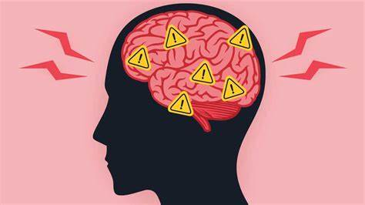
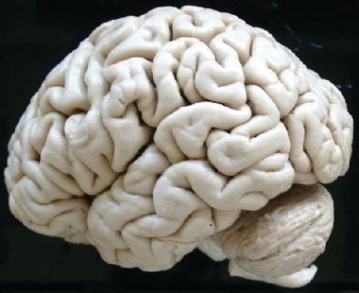
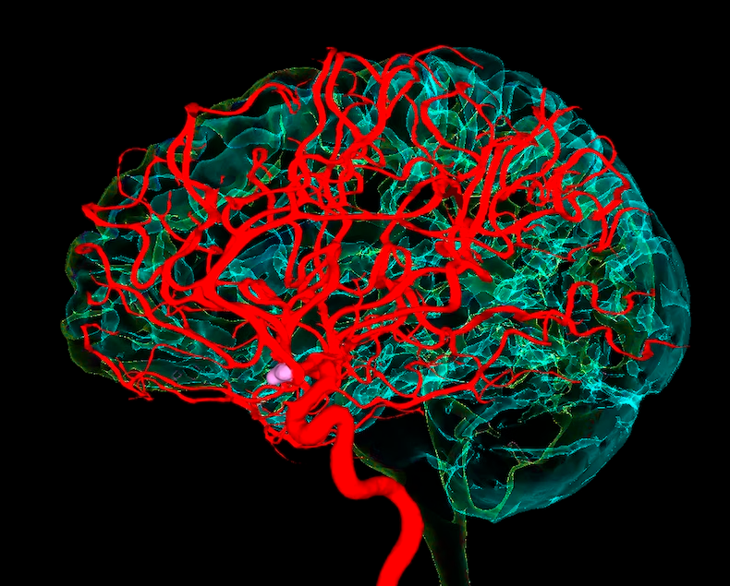
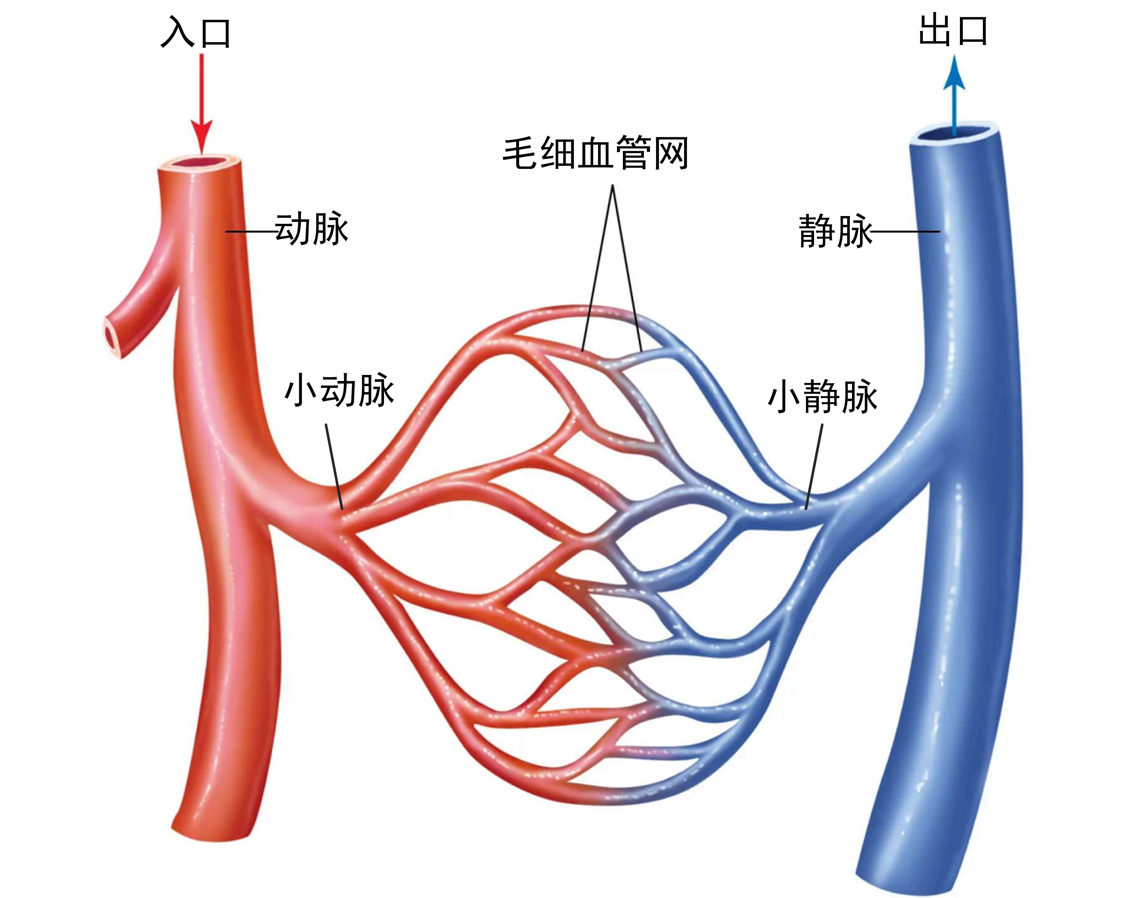
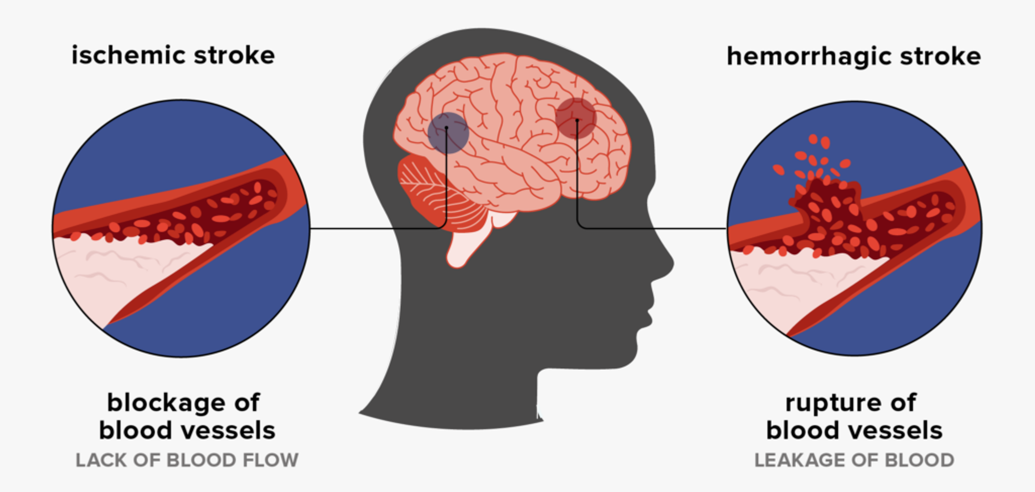
研究背景
精细脑血管系统：亟待研究的核心需求
2% 体重
15% 血输出量
20% 能量消耗
脑血管系统：为大脑提供充足的血流供应（氧气和养料），维持正常的人体新陈代谢
脑很脆弱：短暂的大脑缺血带来脑损伤
脑血管疾病：结构上体现出不同尺度的异常
Notes:
人的大脑是一个耗氧量高的器官，由于自身没有能量储备，它依赖于血管网络在正确的时间将氧气和葡萄糖输送到神经元。大脑只占人体体重的2%，却占据了15%的血输出量，20%的能量消耗。
然而大脑也非常脆弱，短暂的大脑缺血带来脑损伤。因此，精细脑血管系统是亟待研究的核心需求。

Slide 4
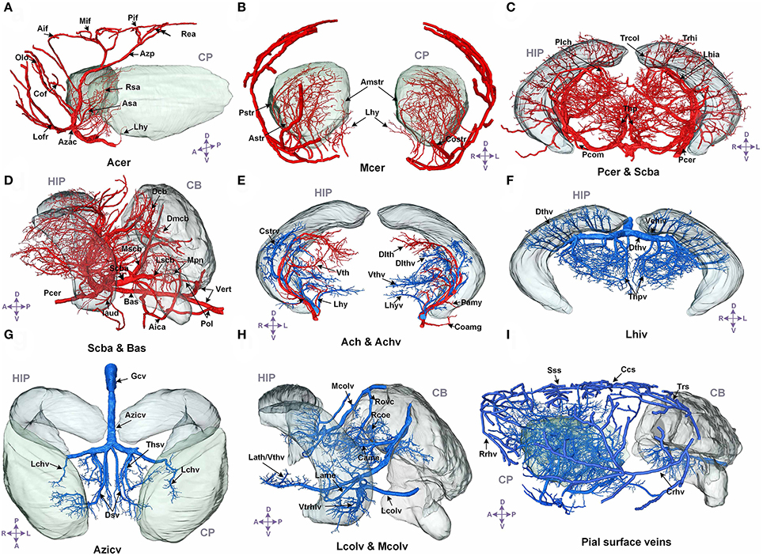
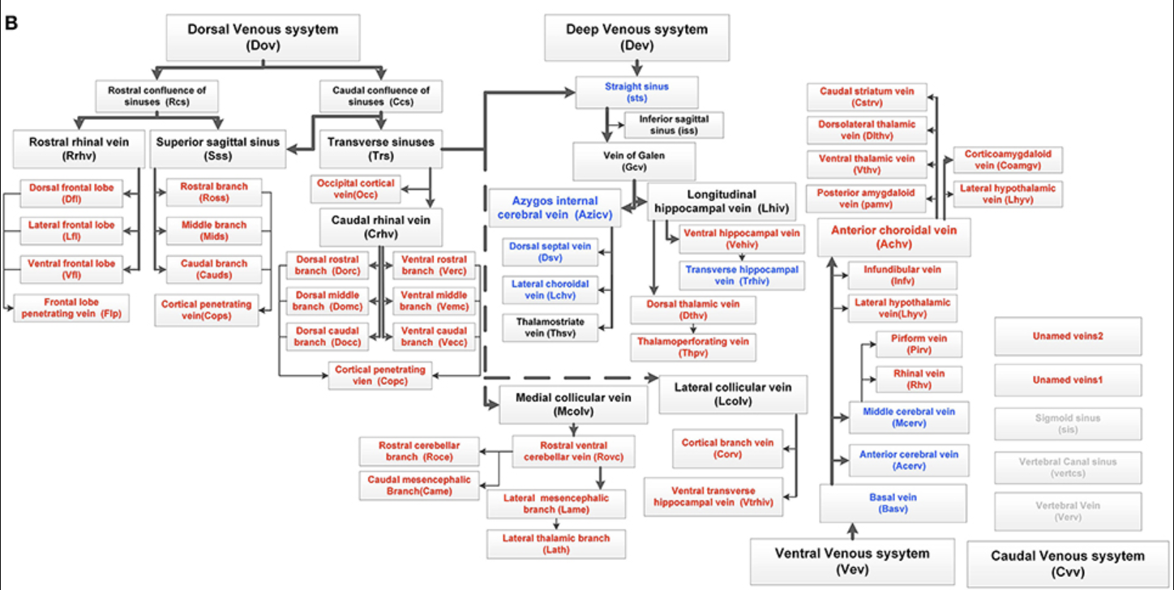

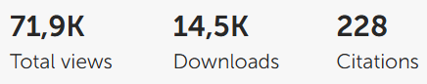
精细全脑脑血管研究意义-血管图谱资源
科研、临床人员的重要数据资源
（CT、MRI无法达到的分辨率）
自从2017.12：
MOST成像 / 离体 / 全脑0.35x0.35x1分辨率
直径：动脉末端分支最小为8.3±2.6μm，静脉末端分支最小为8.7±3.7μm
Notes:
MOST：显微光学切片断层成像、Micro-Optical sectioning tomography

Slide 5
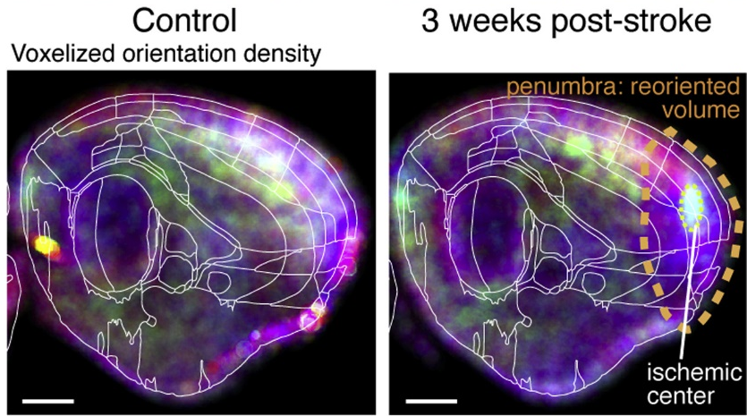
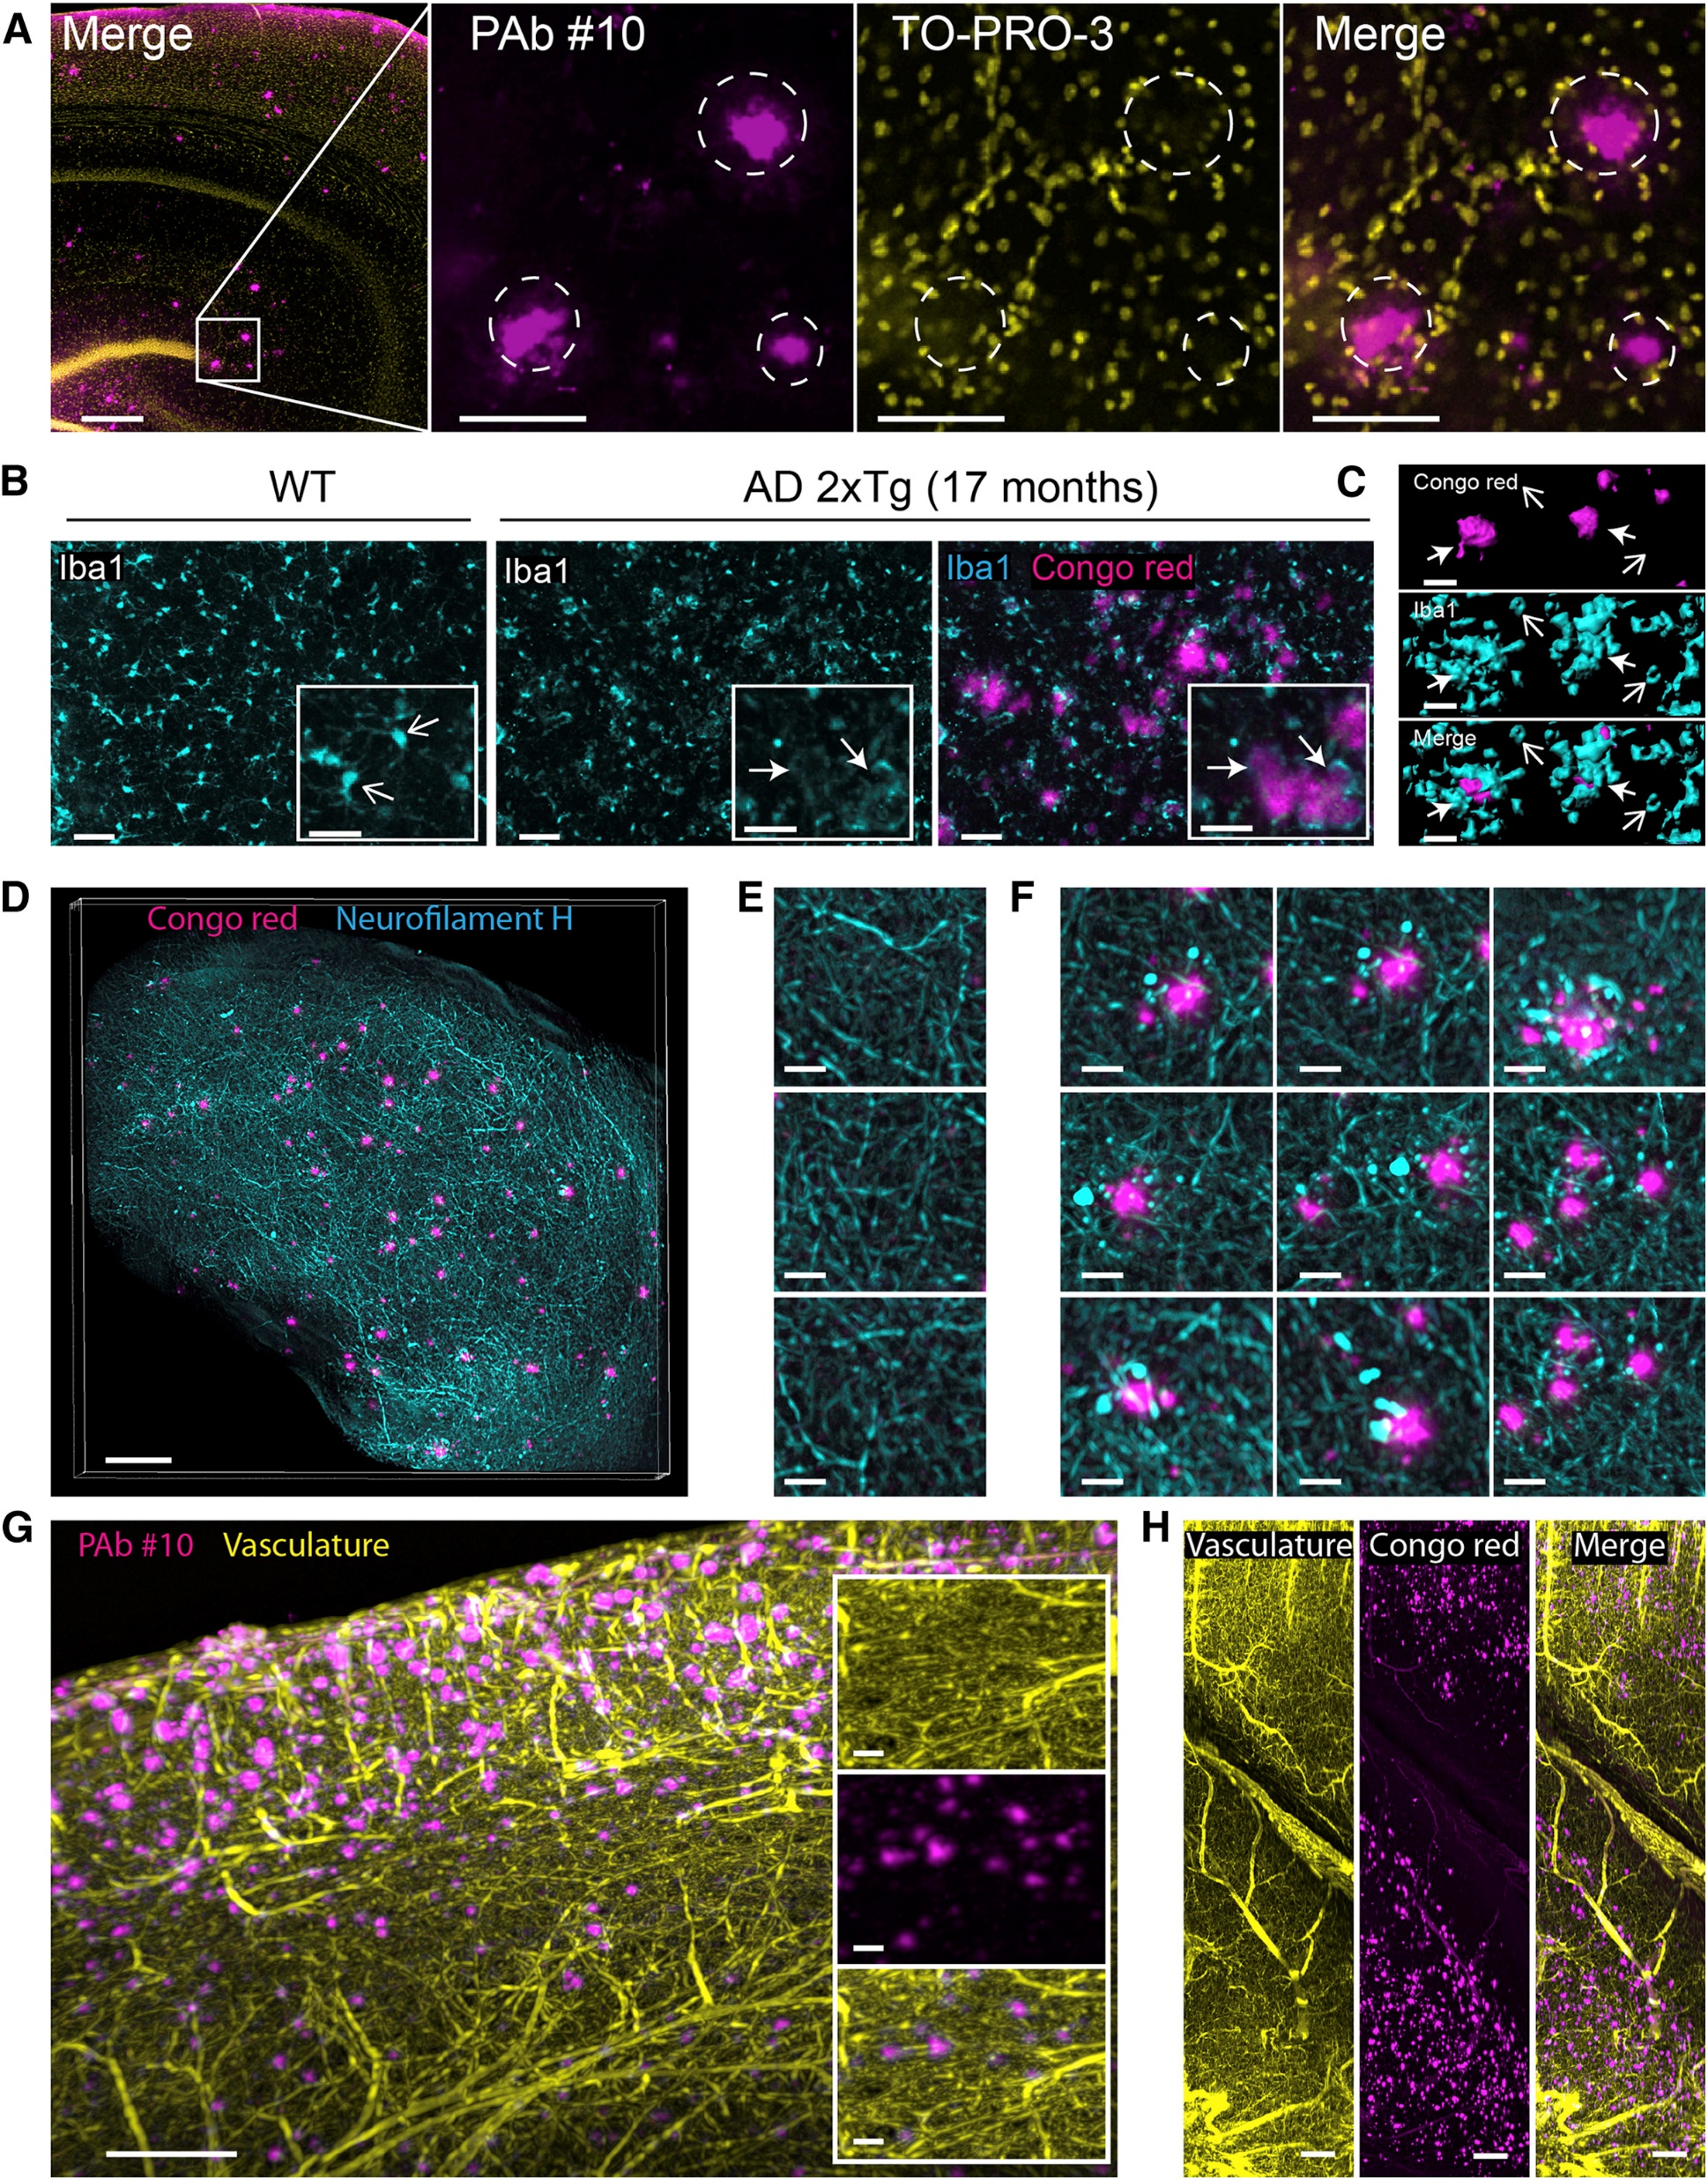
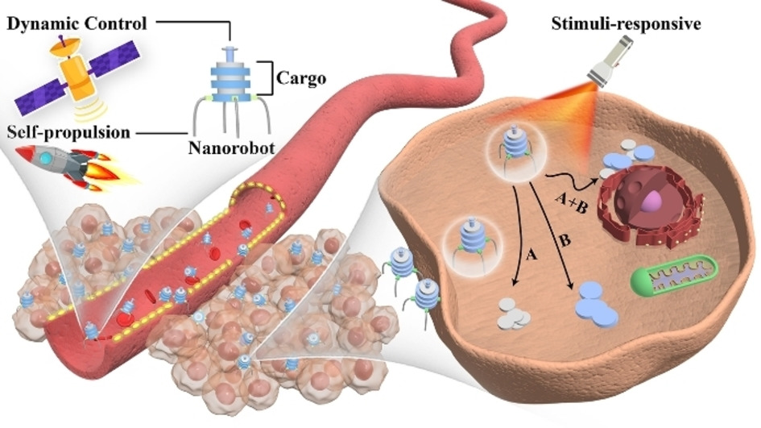
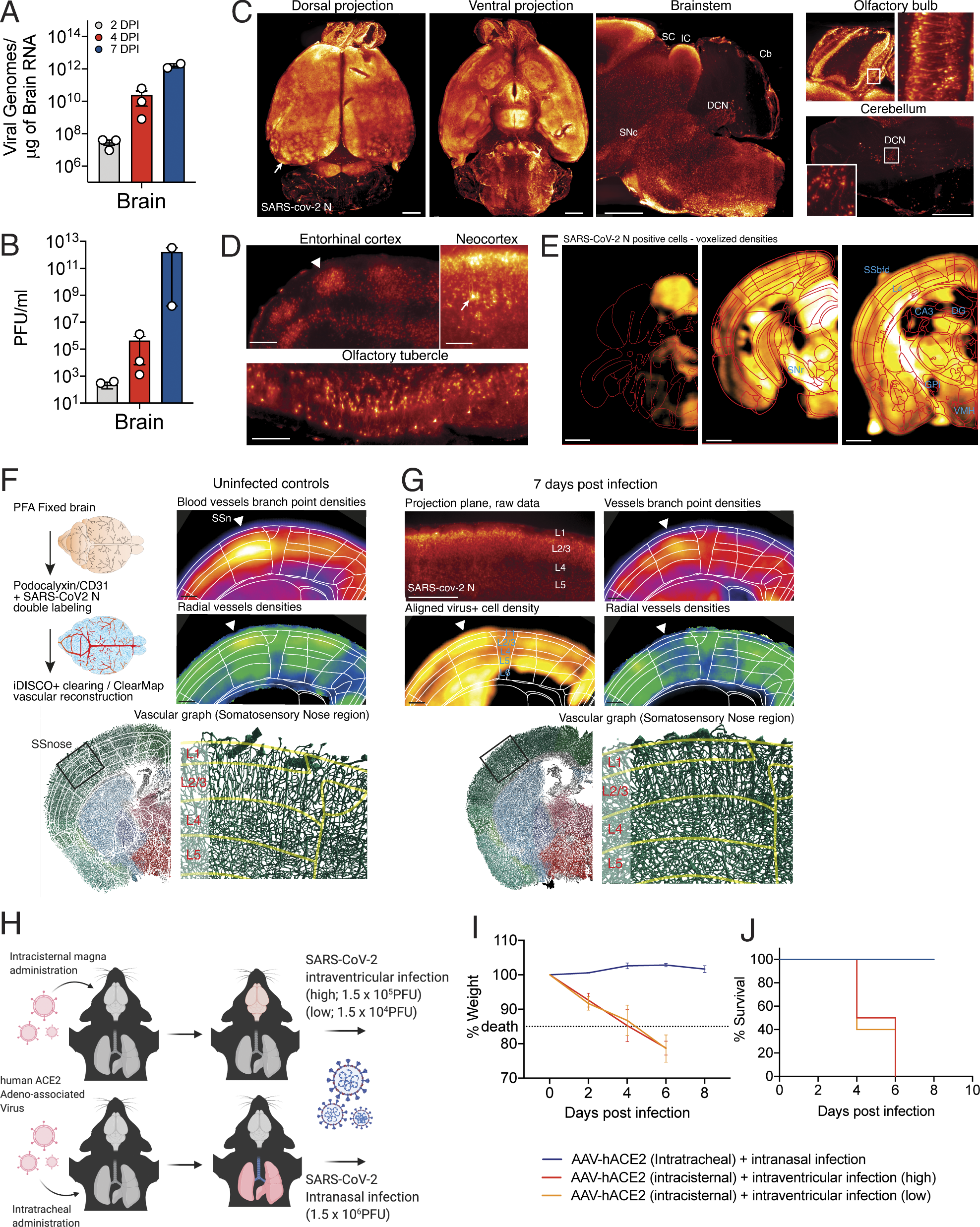

精细全脑脑血管研究意义-血流模拟
阿尔兹海默病 血管和斑块
中风
靶向药物递送
病毒
Notes:
Mapping the Fine-Scale Organization and Plasticity of the Brain Vasculature
Three-dimensional study of Alzheimer's disease hallmarks using the iDISCO clearing method

Slide 6
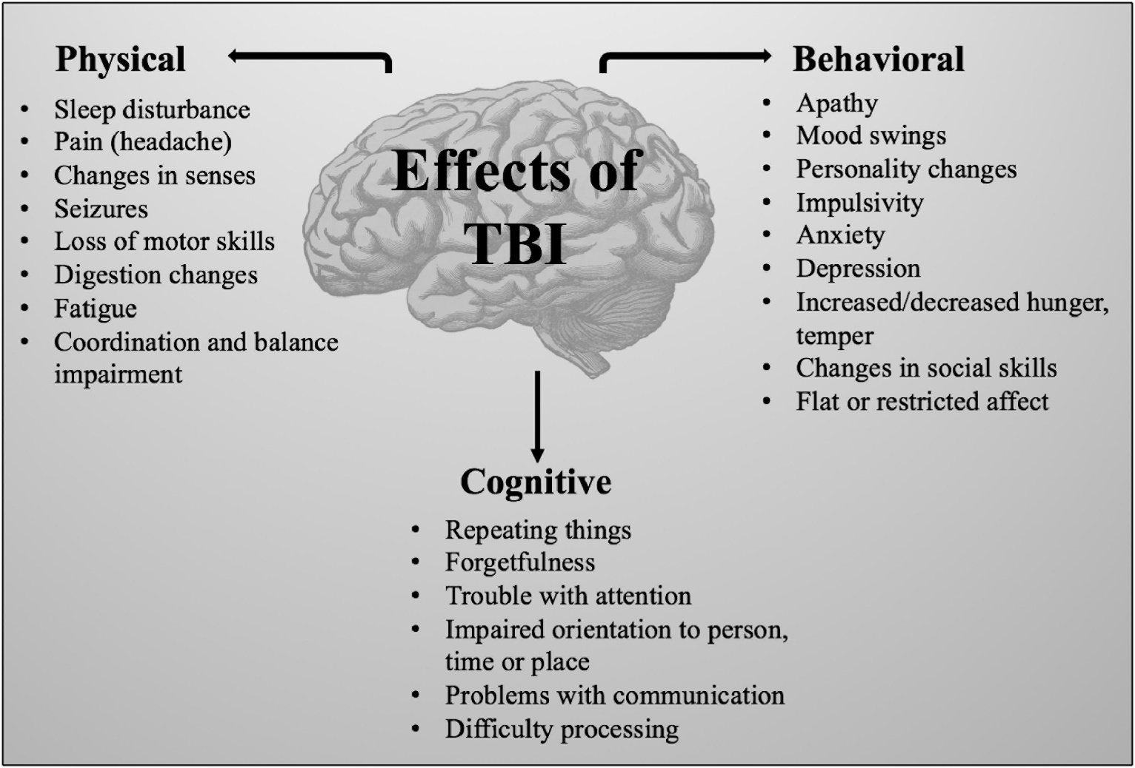
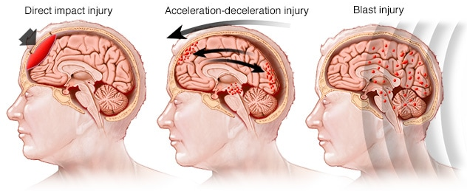
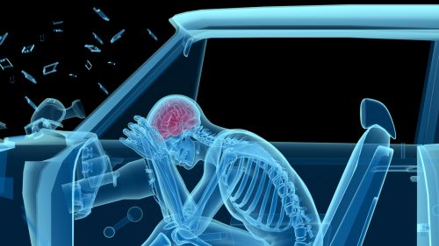
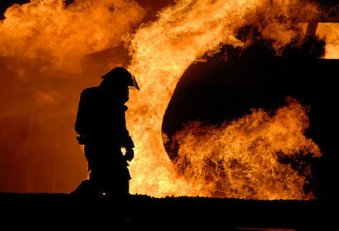
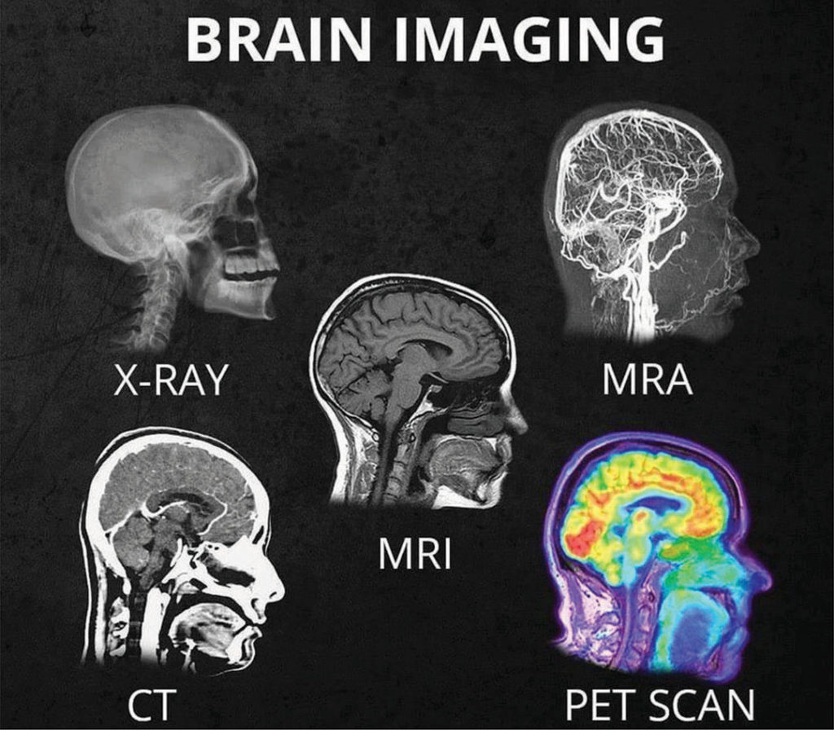
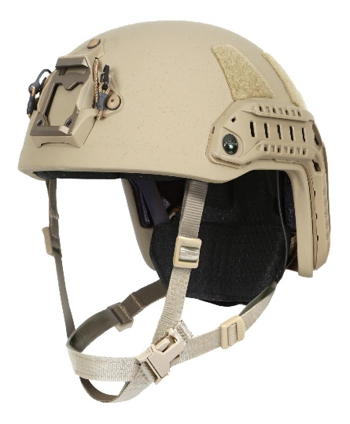
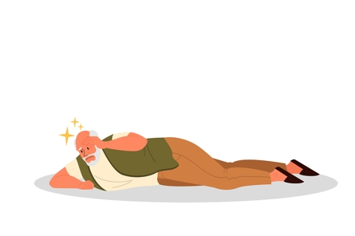
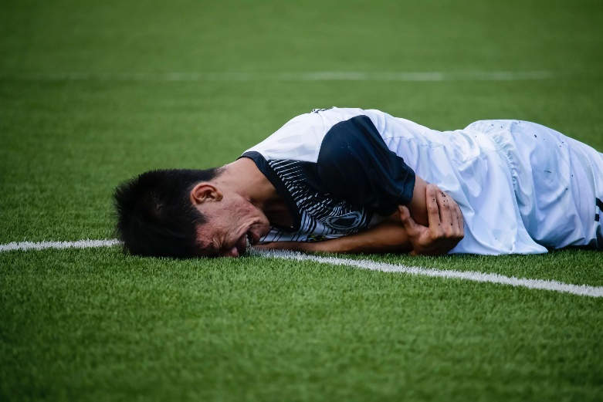

创伤性脑损伤（TBI）
创伤性脑损伤（TBI）：由于剧烈的头部损伤而引起的
Shah, E. J. et al. Frontiers in Neuroscience 13, (2019).
车祸
爆炸
临床
防具
摔倒
运动
药物
Notes:
TBI：创伤性脑损伤、Traumatic Brain Injury
TBI带来的脑血管损伤是其中重要的一种脑血管疾病。
创伤性脑损伤（TBI）是由于剧烈的头部损伤而引起的。
它常发生于车祸、爆炸、摔倒和运动。
同时，也有很多临床上的手段去检测创伤性脑损伤。
右上角图不讲

Slide 7
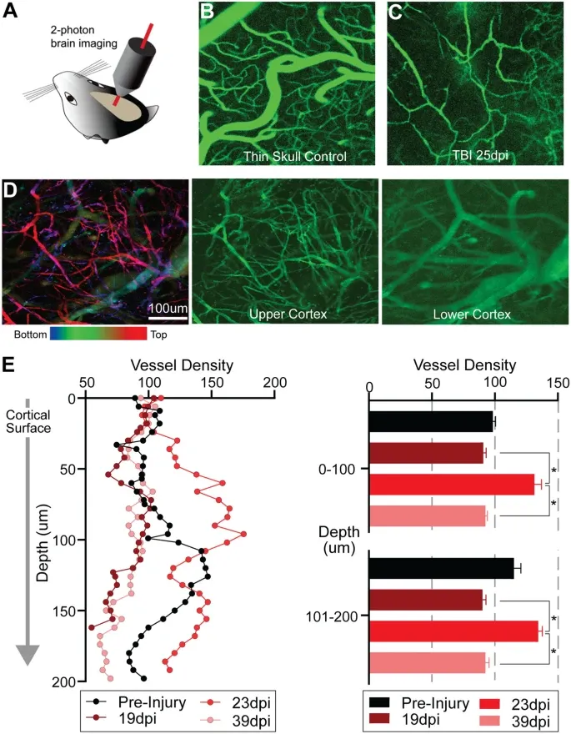
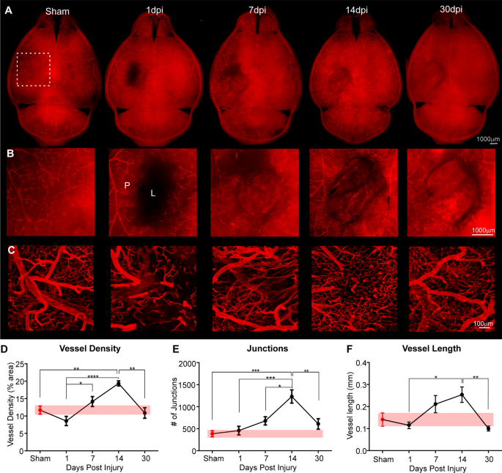
TBI脑血管研究
双光子在体钙成像
研究小鼠TBI模型血管重塑（局部位置）
Lin, X. et al. acta neuropathol commun 10, (2022).
Notes:
Lin等人采用双光子和体钙成像研究TBI，它们分析损伤后1、7、14、20dpi后的情况，研究了血管密度和长度，同时它们研究了不同皮层深度下的TBI损伤情况。

Slide 8
TBI脑血管研究意义（高分辨率和全脑）
创伤性脑损伤：
通过阐明脑损伤的物理机制，明确临床诊断和治疗中的薄弱环节，
并为优化防护设备提供指导，这对TBI的研究和实践具有重要意义。
血管/微血管：
研究血管系统对脑外伤的反应对于有效治疗TBI至关重要。
其中微血管的损伤在TBI的影响中发挥了重要作用。
Sandsmark, D. K. et al. Neuron 103, (2019).
深入研究TBI带来更高脑血管数据需求：
高分辨率（亚微米级别）
完整全脑范围
能对血管进行准确定位
（此类TBI脑血管数据很稀缺）
Notes:
研究血管系统对脑外伤的反应对于有效治疗TBI至关重要。而其中微血管的损伤在TBI的影响中发挥了重要作用。
研究需要高分辨率和完整全脑范围的数据。

Slide 9
脑血管分割相关研究
这篇文章的作者之一吴景鹏，曾在MOST读博士,
期间做了很漂亮的血管工作
现有工作 | 数据制备 | 分割目标区域 | 分割方法 | 分割方法分析
Wittmann, B. CVPR, (2025). | 多种类 | 真实数据/域随机化数据/生成模型数据 | SAM2 | 专为 3D 血管分割设计的基础模型， 支持zero-shot、one-shot、few-shot任务
Wan, J. Preprint, (2024). | vEM | 小鼠/猕猴/人类 | SAM2 + 种子点 | SAM2结合血管追踪的思想，无需模型训练或微调
Li, Y. JIOHS, (2023). | fMOST, Lectin, Tek, Dylight | 小鼠全脑 | 3D Swin Transformer | 针对血管信号不连续性等问题，更好捕获全局语义信息
Li, Y. Bioinformatics, (2023). | fMOST | 小鼠全脑 | 3D CNN | 网络的参数仅为同类网络的1%，更快完成分割
Li, Y. BOE, (2022). | fMOST | 小鼠全脑 | 3D CNN | 设计了大血管数据增强模块、血管骨架化数据增强模块
Ji, X. Neuron, (2021). | 2PLSM, FITC | 小鼠全脑 | Filter | 滤波器传统方法
Kirst, C. Cell, (2020). | LSM, iDISCO+, CD31 | 小鼠全脑 | Filter + CNN | 首次小鼠全脑血管分割
Tetteh, G. Front Neurol, (2020). | MRA/CTA | 人脑局部/大鼠脑局部/合成数据 | UNet, VNet, FCN | 较早公开数据集和方法合集
本研究和之前研究的不同之处
数据特征不同：损伤血管（现有工作基于健康数据）
数据可能存在破损，语义信息更难获取
标记方式不同：FITC, Dylight（现有工作基于Lectin）
血管中空、边缘模糊甚至断裂，导致更难分割
1. Li, Y. et al. Journal of Innovative Optical Health Sciences, (2023). 4. Ji, X. et al. Neuron 109, (2021).
2. Li, Y. et al. Bioinformatics 39, (2023). 5. Kirst, C. et al. Cell 180, (2020).
3. 1. Li, Y., Ren, T., Li, J., Li, X. & Li, A. Biomed. Opt. Express 13, (2022). 6. Tetteh, G. et al. Frontiers in Neuroscience 14, (2020).
1.
Li, Y. et al. Computer Methods and Programs in Biomedicine 214, (2022).
Notes:
以下是业界脑血管分割相关研究，主要以CNN分割方法为主，最近逐渐出现基于SAM2的分割方法

Slide 10
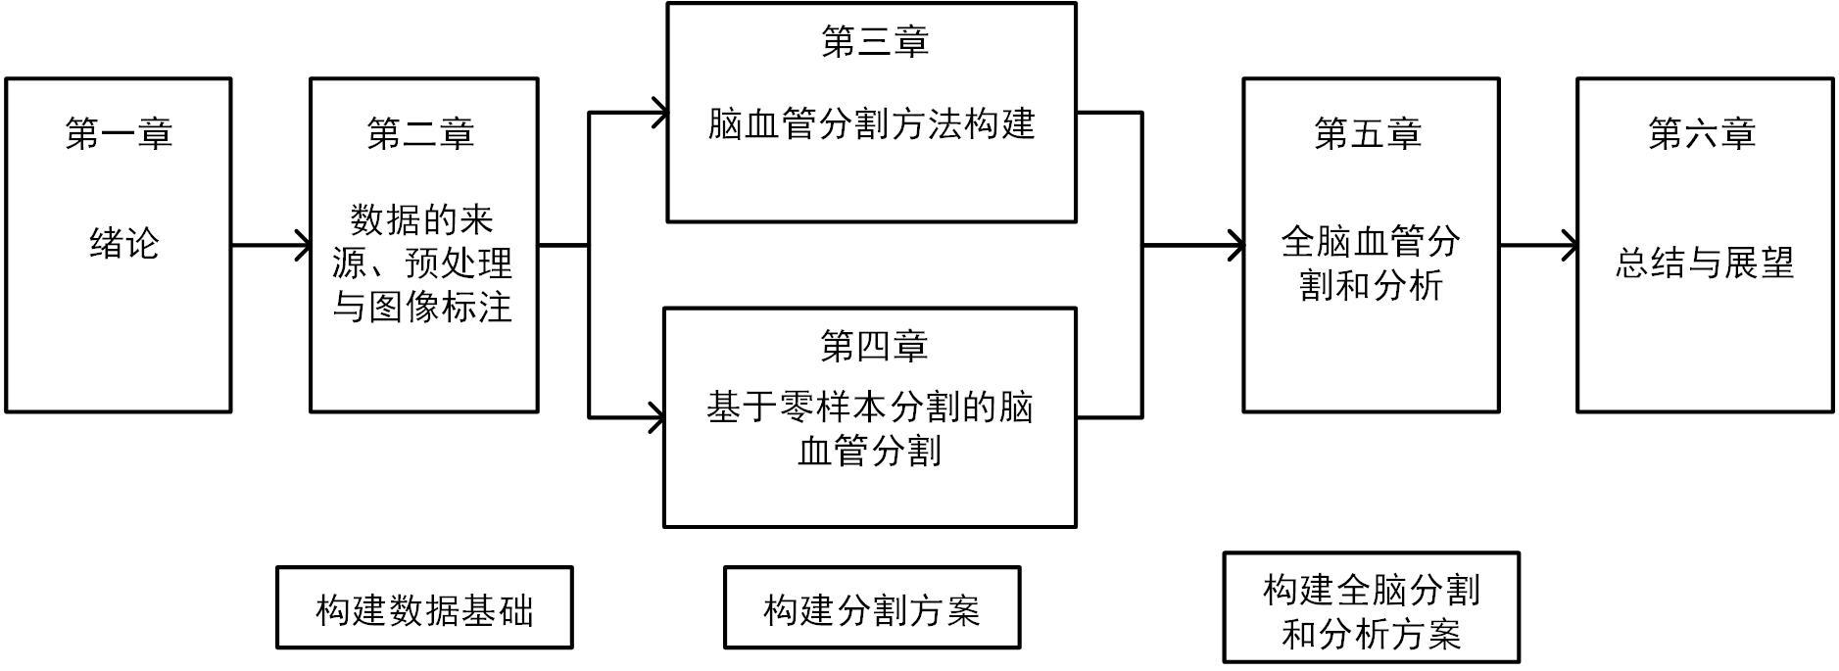
技术路线与章节安排
复杂图像条件下脑血管三维重建与定量分析
Notes:
改

Slide 11
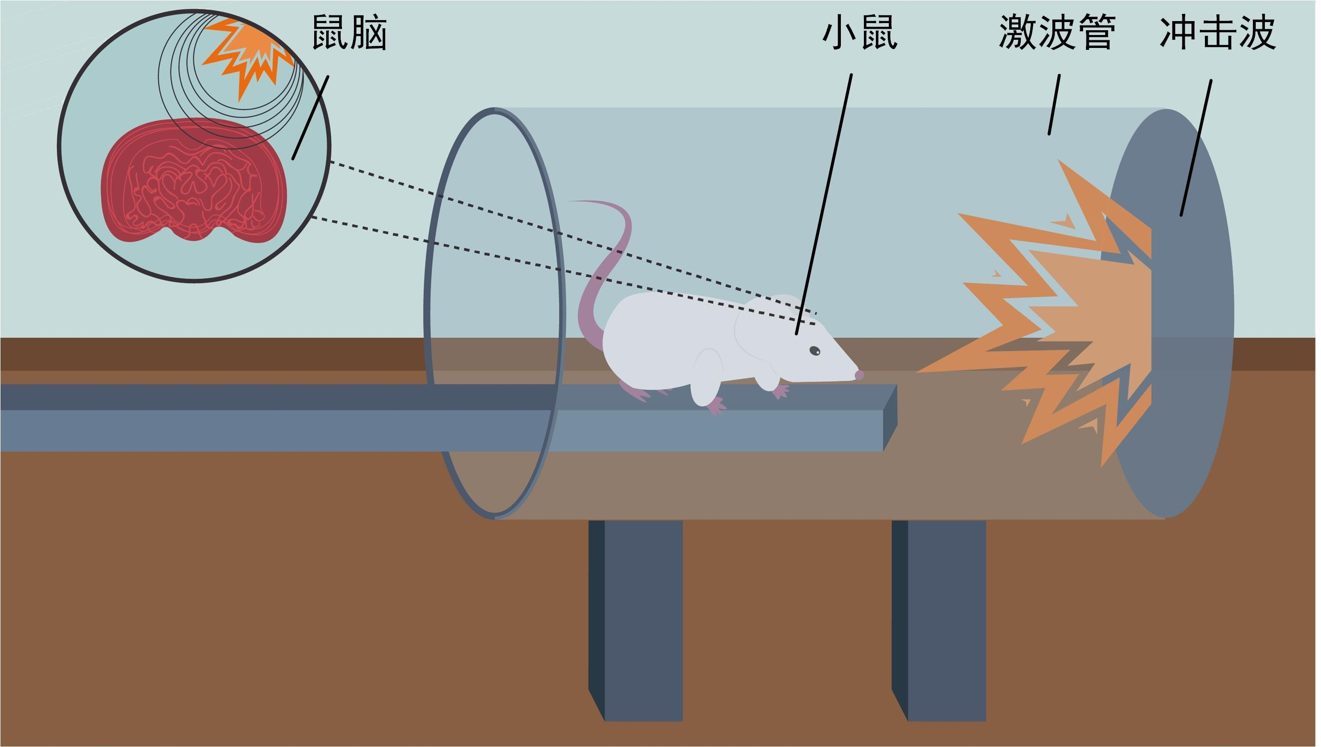
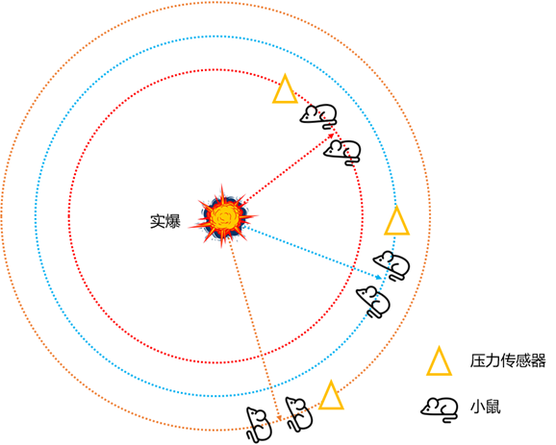
物理撞击实验
清华大学庄茁院士团队，王鹏老师负责
数千万军工项目一部分
样图解释
真实场景
Notes:
实验数据通过动物实验获得。总共有2种标记方法，3种实验组别，包括无伤对照，损伤后即刻处死和损伤后3天处死，从而研究损伤后不同时间阶段对小鼠全脑血管的影响

Slide 12
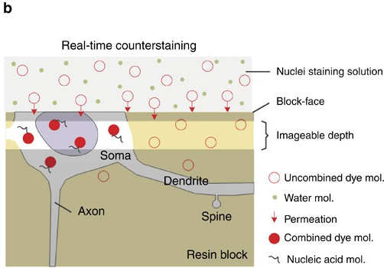

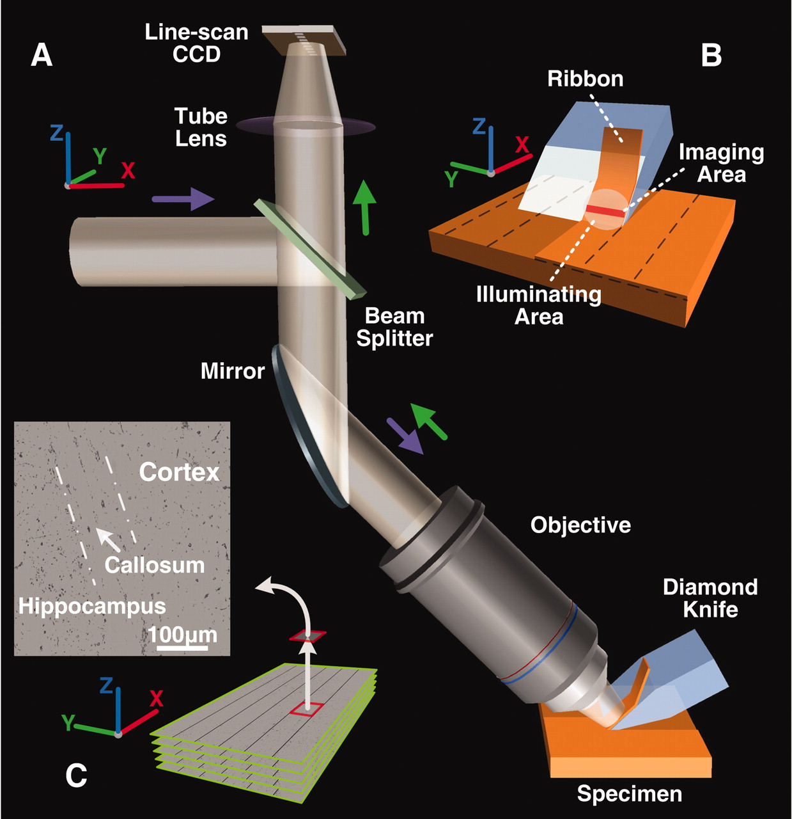
标记/转基因、生物、成像实验
TBD
华中科技大学MOST组，骆清铭院士和龚辉教授负责
Add 项目的资金 notion搜索
Front. Neuroanat.
Science, 2010
成像，细胞/毛细血管分辨率
标记：Nature communications, 2016
计算成像：HD-fMOST
Notes:
实验数据通过动物实验获得。总共有2种标记方法，3种实验组别，包括无伤对照，损伤后即刻处死和损伤后3天处死，从而研究损伤后不同时间阶段对小鼠全脑血管的影响

Slide 13
数据集
标记方法 | 是否转基因 | 无伤对照 （Healthy） | 损伤后即刻处死 （0dpi） | 损伤后3天处死 （3dpi） | 总数
FITC | No | 5 | 5 | 0 | 10
Dylight | Yes | 3 | 6 | 5 | 14
总数 |  | 8 | 11 | 5 | 24
dpi: day post injury
研究损伤后不同时间阶段对小鼠全脑血管的影响
Notes:
实验数据通过动物实验获得。总共有2种标记方法，3种实验组别，包括无伤对照，损伤后即刻处死和损伤后3天处死，从而研究损伤后不同时间阶段对小鼠全脑血管的影响

Slide 14
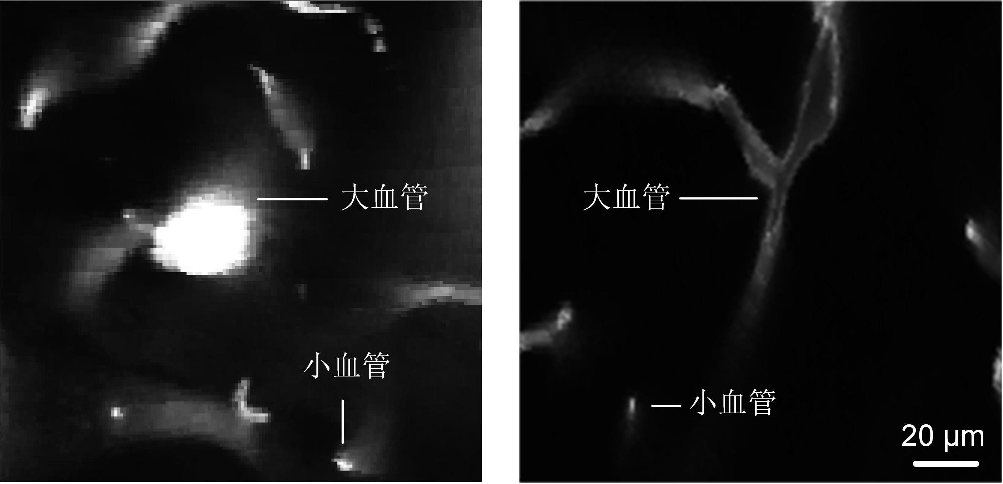
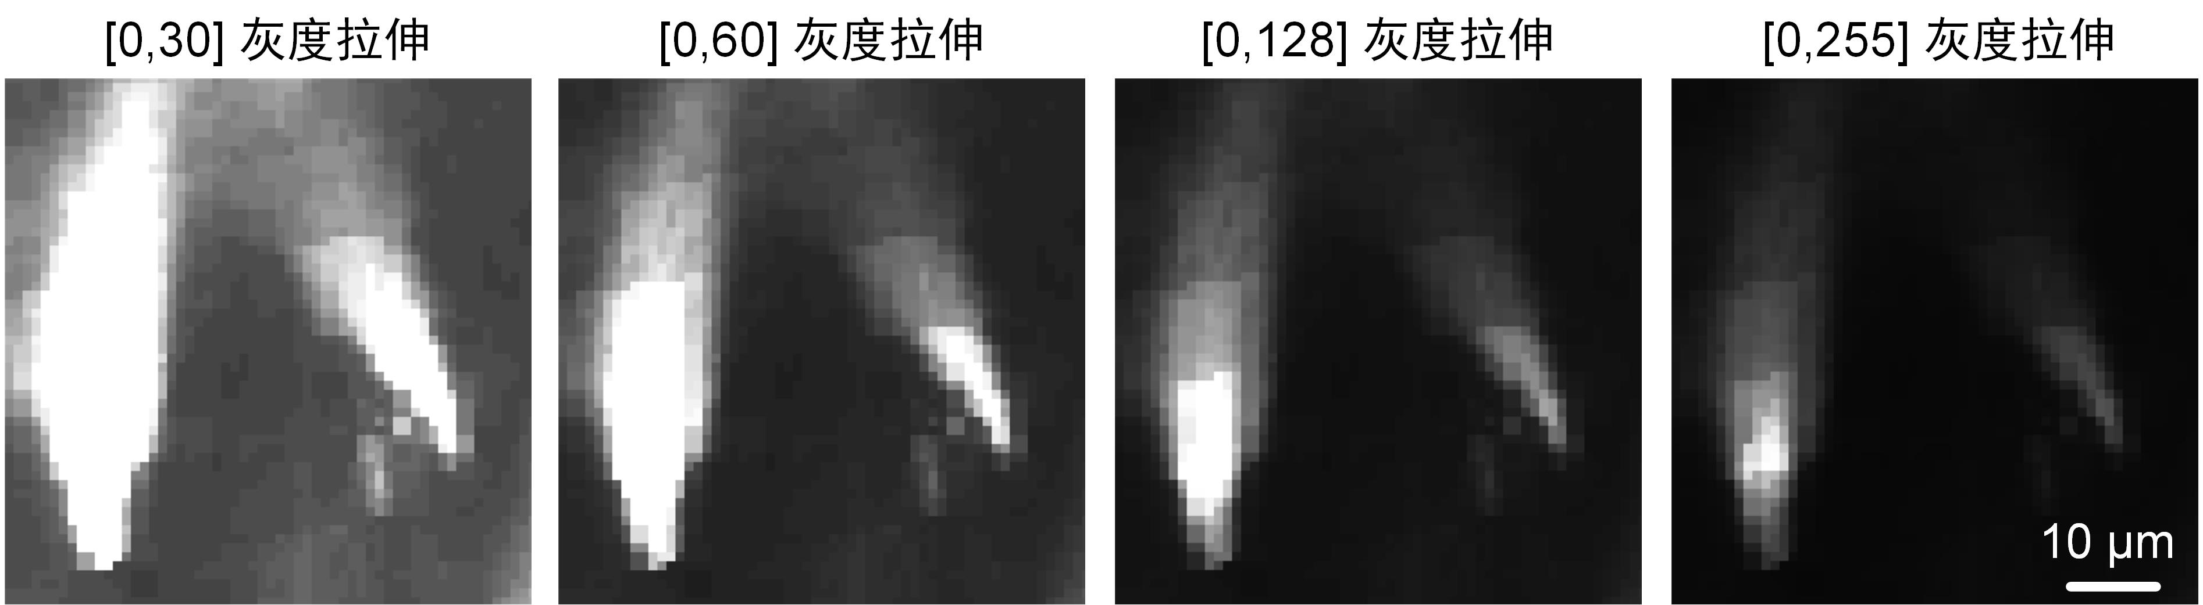
数据特征
部分血管碎片化
Dylight标记：
信号整体偏暗
部分血管中空
FITC
Dylight
FITC标记：
伪影严重
血管重建困难
Notes:
数据特征包括
1 部分血管碎片化
2 Dylight标记：信号整体偏暗，部分血管中空
3 FITC标记：伪影严重
这些都带来血管重建的困难

Slide 15
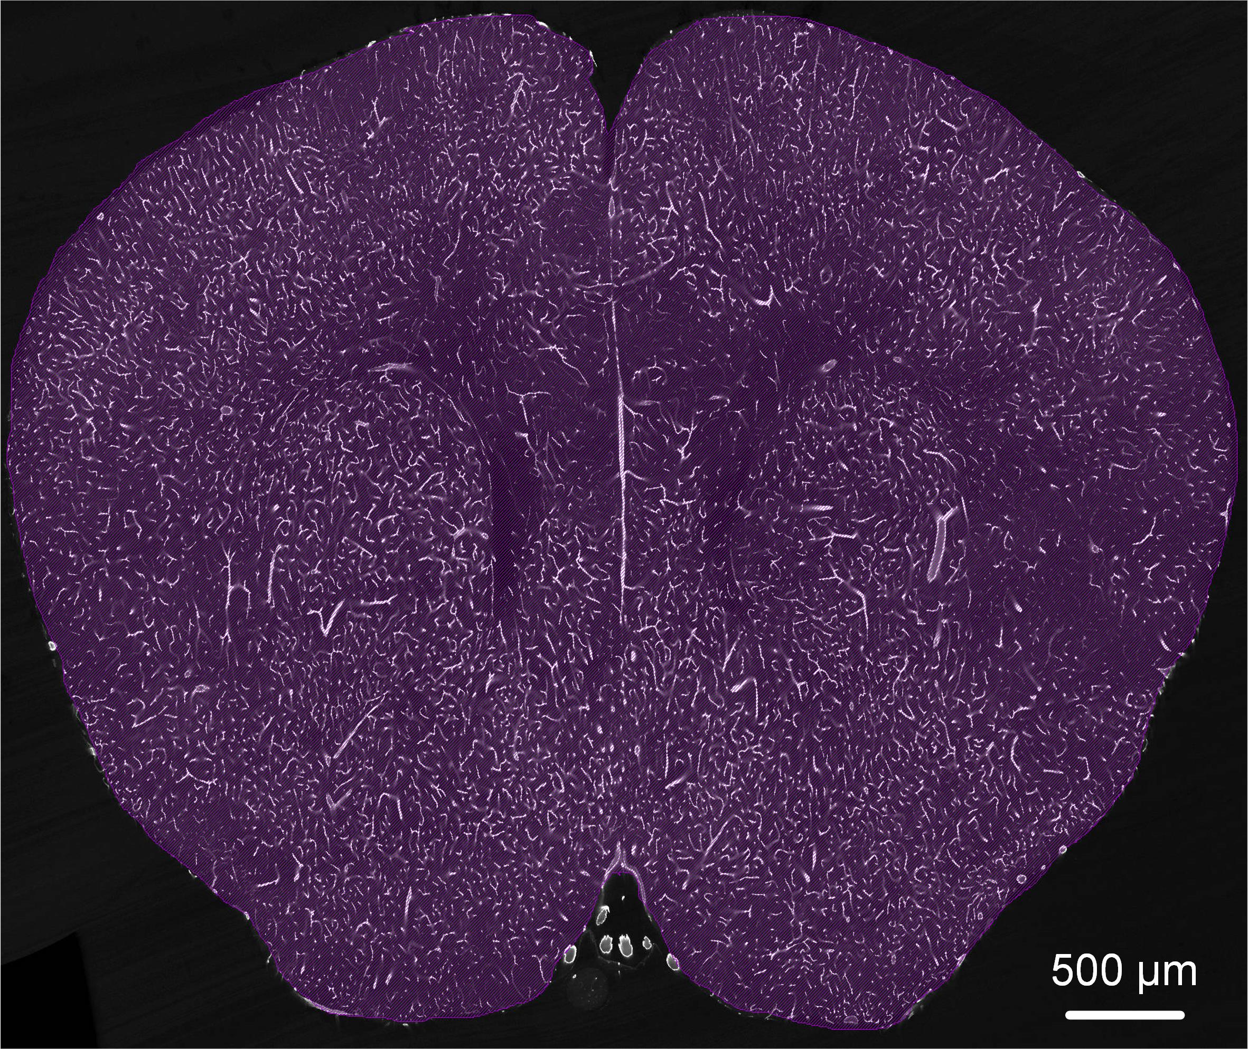
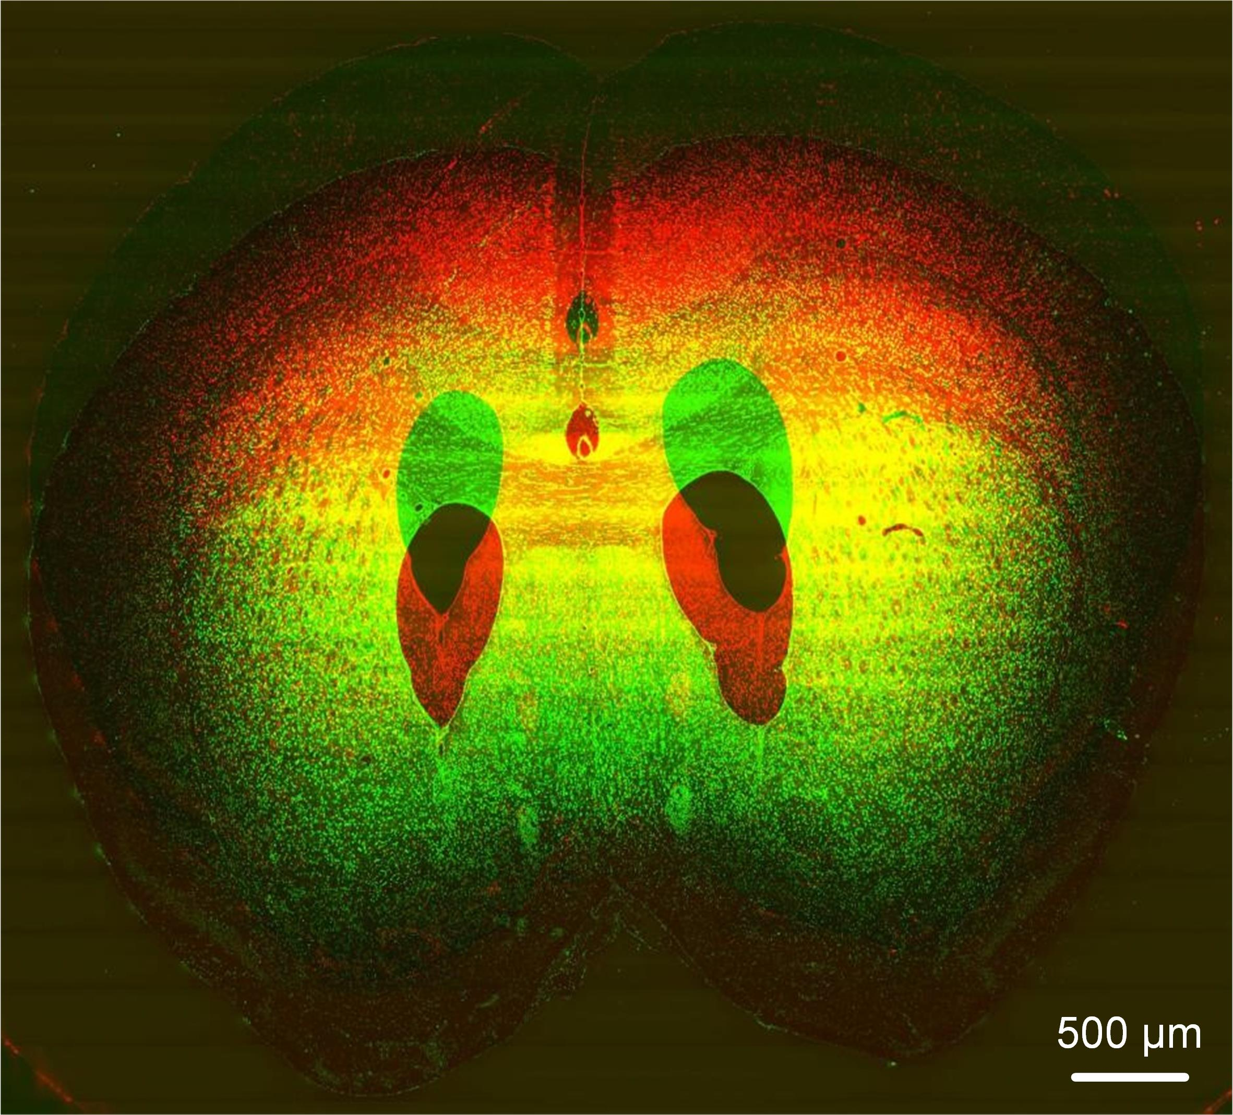
预处理
脑轮廓外信号去除
检查数据错位
去除背景信号干扰
消除错位问题
Notes:
首先对数据进行预处理，包括脑轮廓外信号去除和检查数据错位

Slide 16
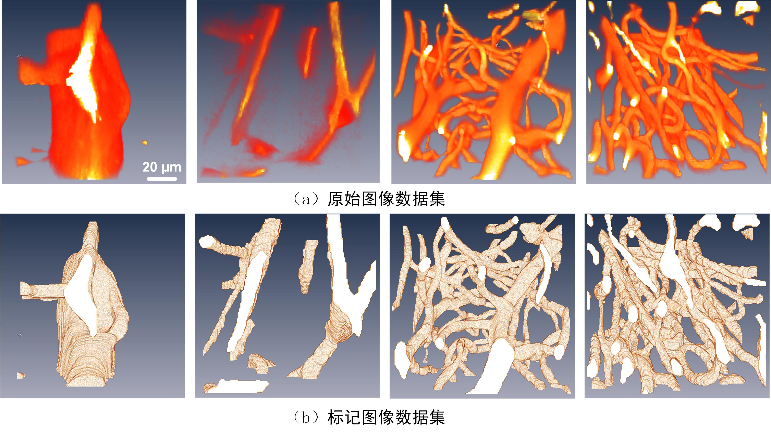
图像标注
原始图像数据集
标注图像数据集
共标注473个尺寸为160×160×160的数据块
自动寻找区域小的位置并进行检查
Notes:
接下来，对数据进行标注，共标注473个尺寸为160×160×160的数据块。
采用自动方法进行检查，如自动寻找区域小的位置并进行检查。

Slide 17
图像标注规范流程
TBD 毕业论文加以修改
Notes:
接下来，对数据进行标注，共标注473个尺寸为160×160×160的数据块。
采用自动方法进行检查，如自动寻找区域小的位置并进行检查。

Slide 18
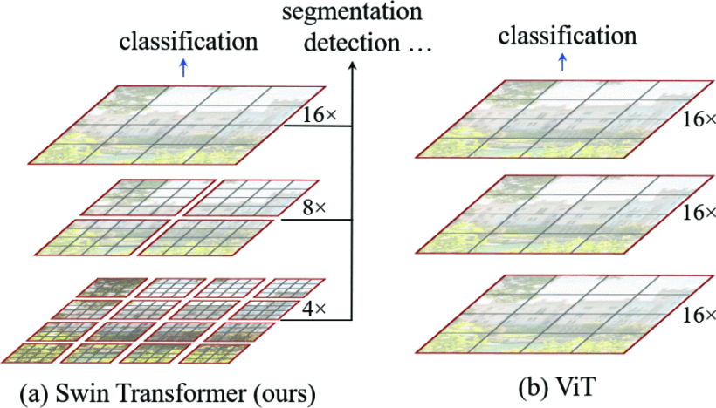
分割模型选择
TBD
层级特征-解决“单尺度”问题：
适用于多尺度信息的密集分割任务
血管直径5um-500mm
它们的毕业论文，那个不同大小血管的图
Notes:
接下来，对数据进行标注，共标注473个尺寸为160×160×160的数据块。
采用自动方法进行检查，如自动寻找区域小的位置并进行检查。

Slide 19
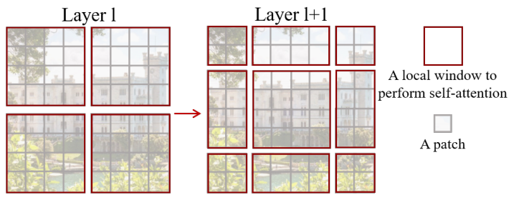
分割模型选择
TBD
高效的计算-解决“计算量爆炸”问题：
采用窗口注意力，计算复杂度从平方级O(N²)降至线性级O(N*7²)
每个 Stage 内的 Transformer Block 仍使用Window Attention， 7×7窗口大小固定
利于处理大图像，血管边缘分割效果较差，大图像可以获取更加有效的非冗余区域地方
给出不同大小的块，merge，结果
比如80和160分割
Notes:
接下来，对数据进行标注，共标注473个尺寸为160×160×160的数据块。
采用自动方法进行检查，如自动寻找区域小的位置并进行检查。

Slide 20
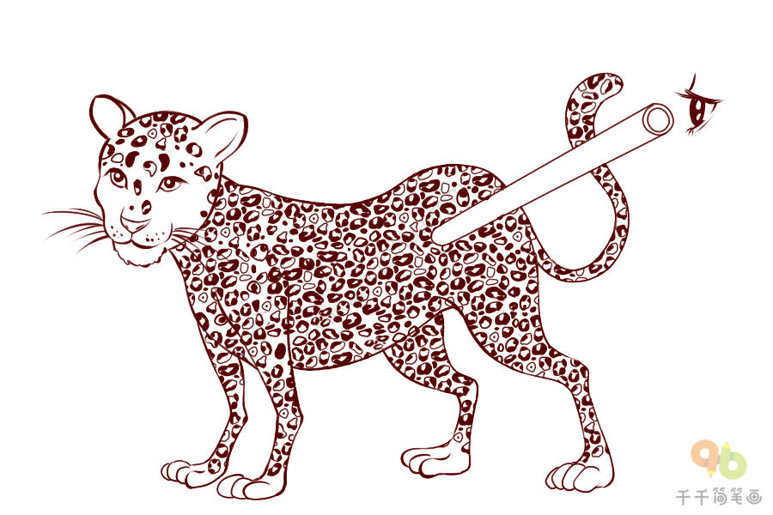
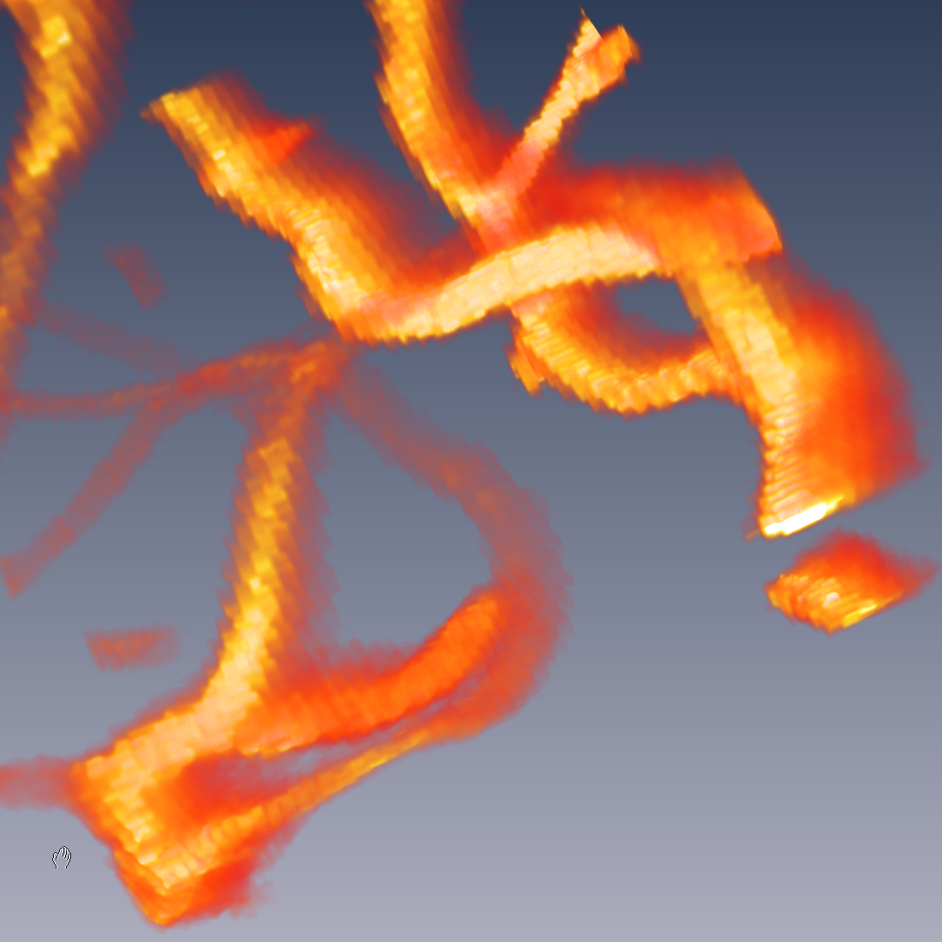

分割模型选择
管中窥豹
小范围：？
中范围：？
大范围：？
管中窥豹
小范围：斑点（是什么细胞吗？）
中范围：斑点集合（是什么衣服的设计吗？）
大范围：豹子（原来是它！）
TBD
Notes:
接下来，对数据进行标注，共标注473个尺寸为160×160×160的数据块。
采用自动方法进行检查，如自动寻找区域小的位置并进行检查。

Slide 21
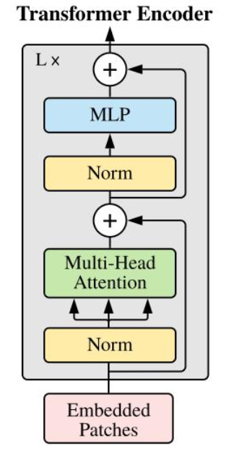
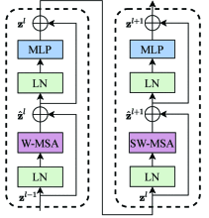
分割模型选择
感受野变大
看不到，所以理解不到位 看得到，所以理解到位
Notes:
接下来，对数据进行标注，共标注473个尺寸为160×160×160的数据块。
采用自动方法进行检查，如自动寻找区域小的位置并进行检查。

Slide 22
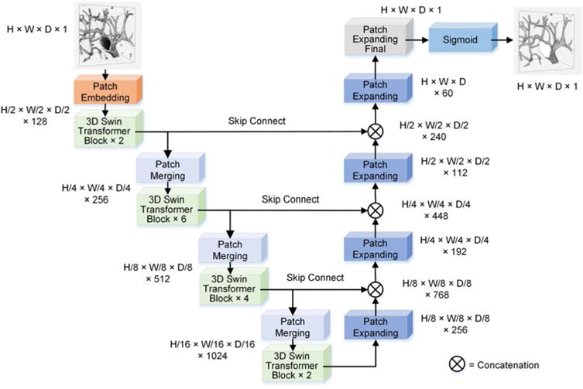
分割模型选择
Notes:
接下来，对数据进行标注，共标注473个尺寸为160×160×160的数据块。
采用自动方法进行检查，如自动寻找区域小的位置并进行检查。

Slide 23
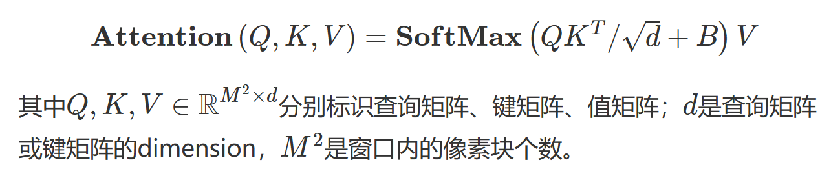
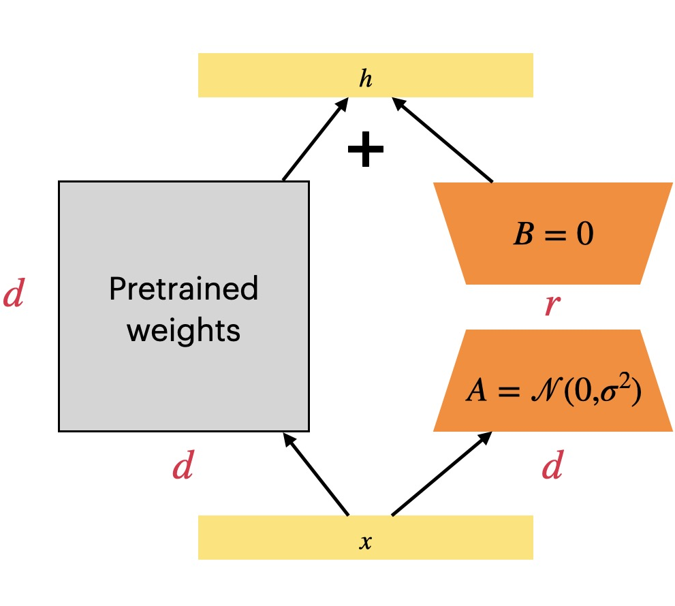
分割模型选择
Lora微调
TBD
Notes:
接下来，对数据进行标注，共标注473个尺寸为160×160×160的数据块。
采用自动方法进行检查，如自动寻找区域小的位置并进行检查。

Slide 24
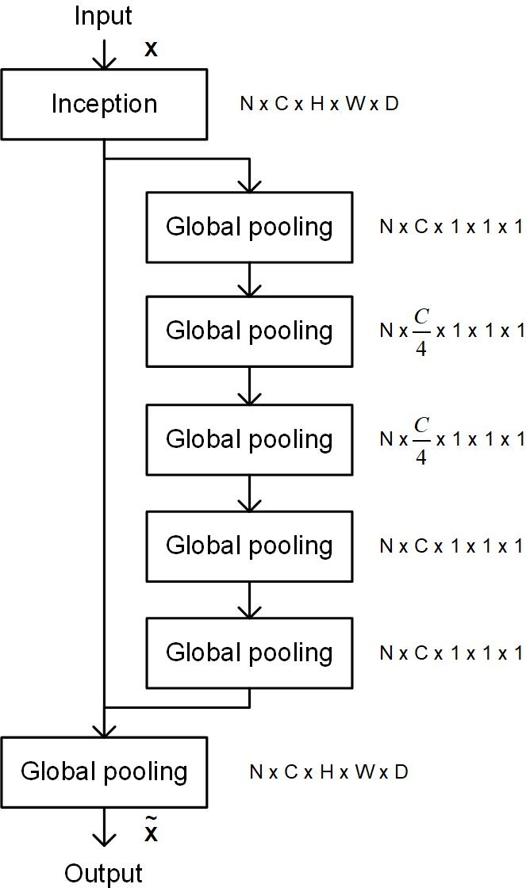
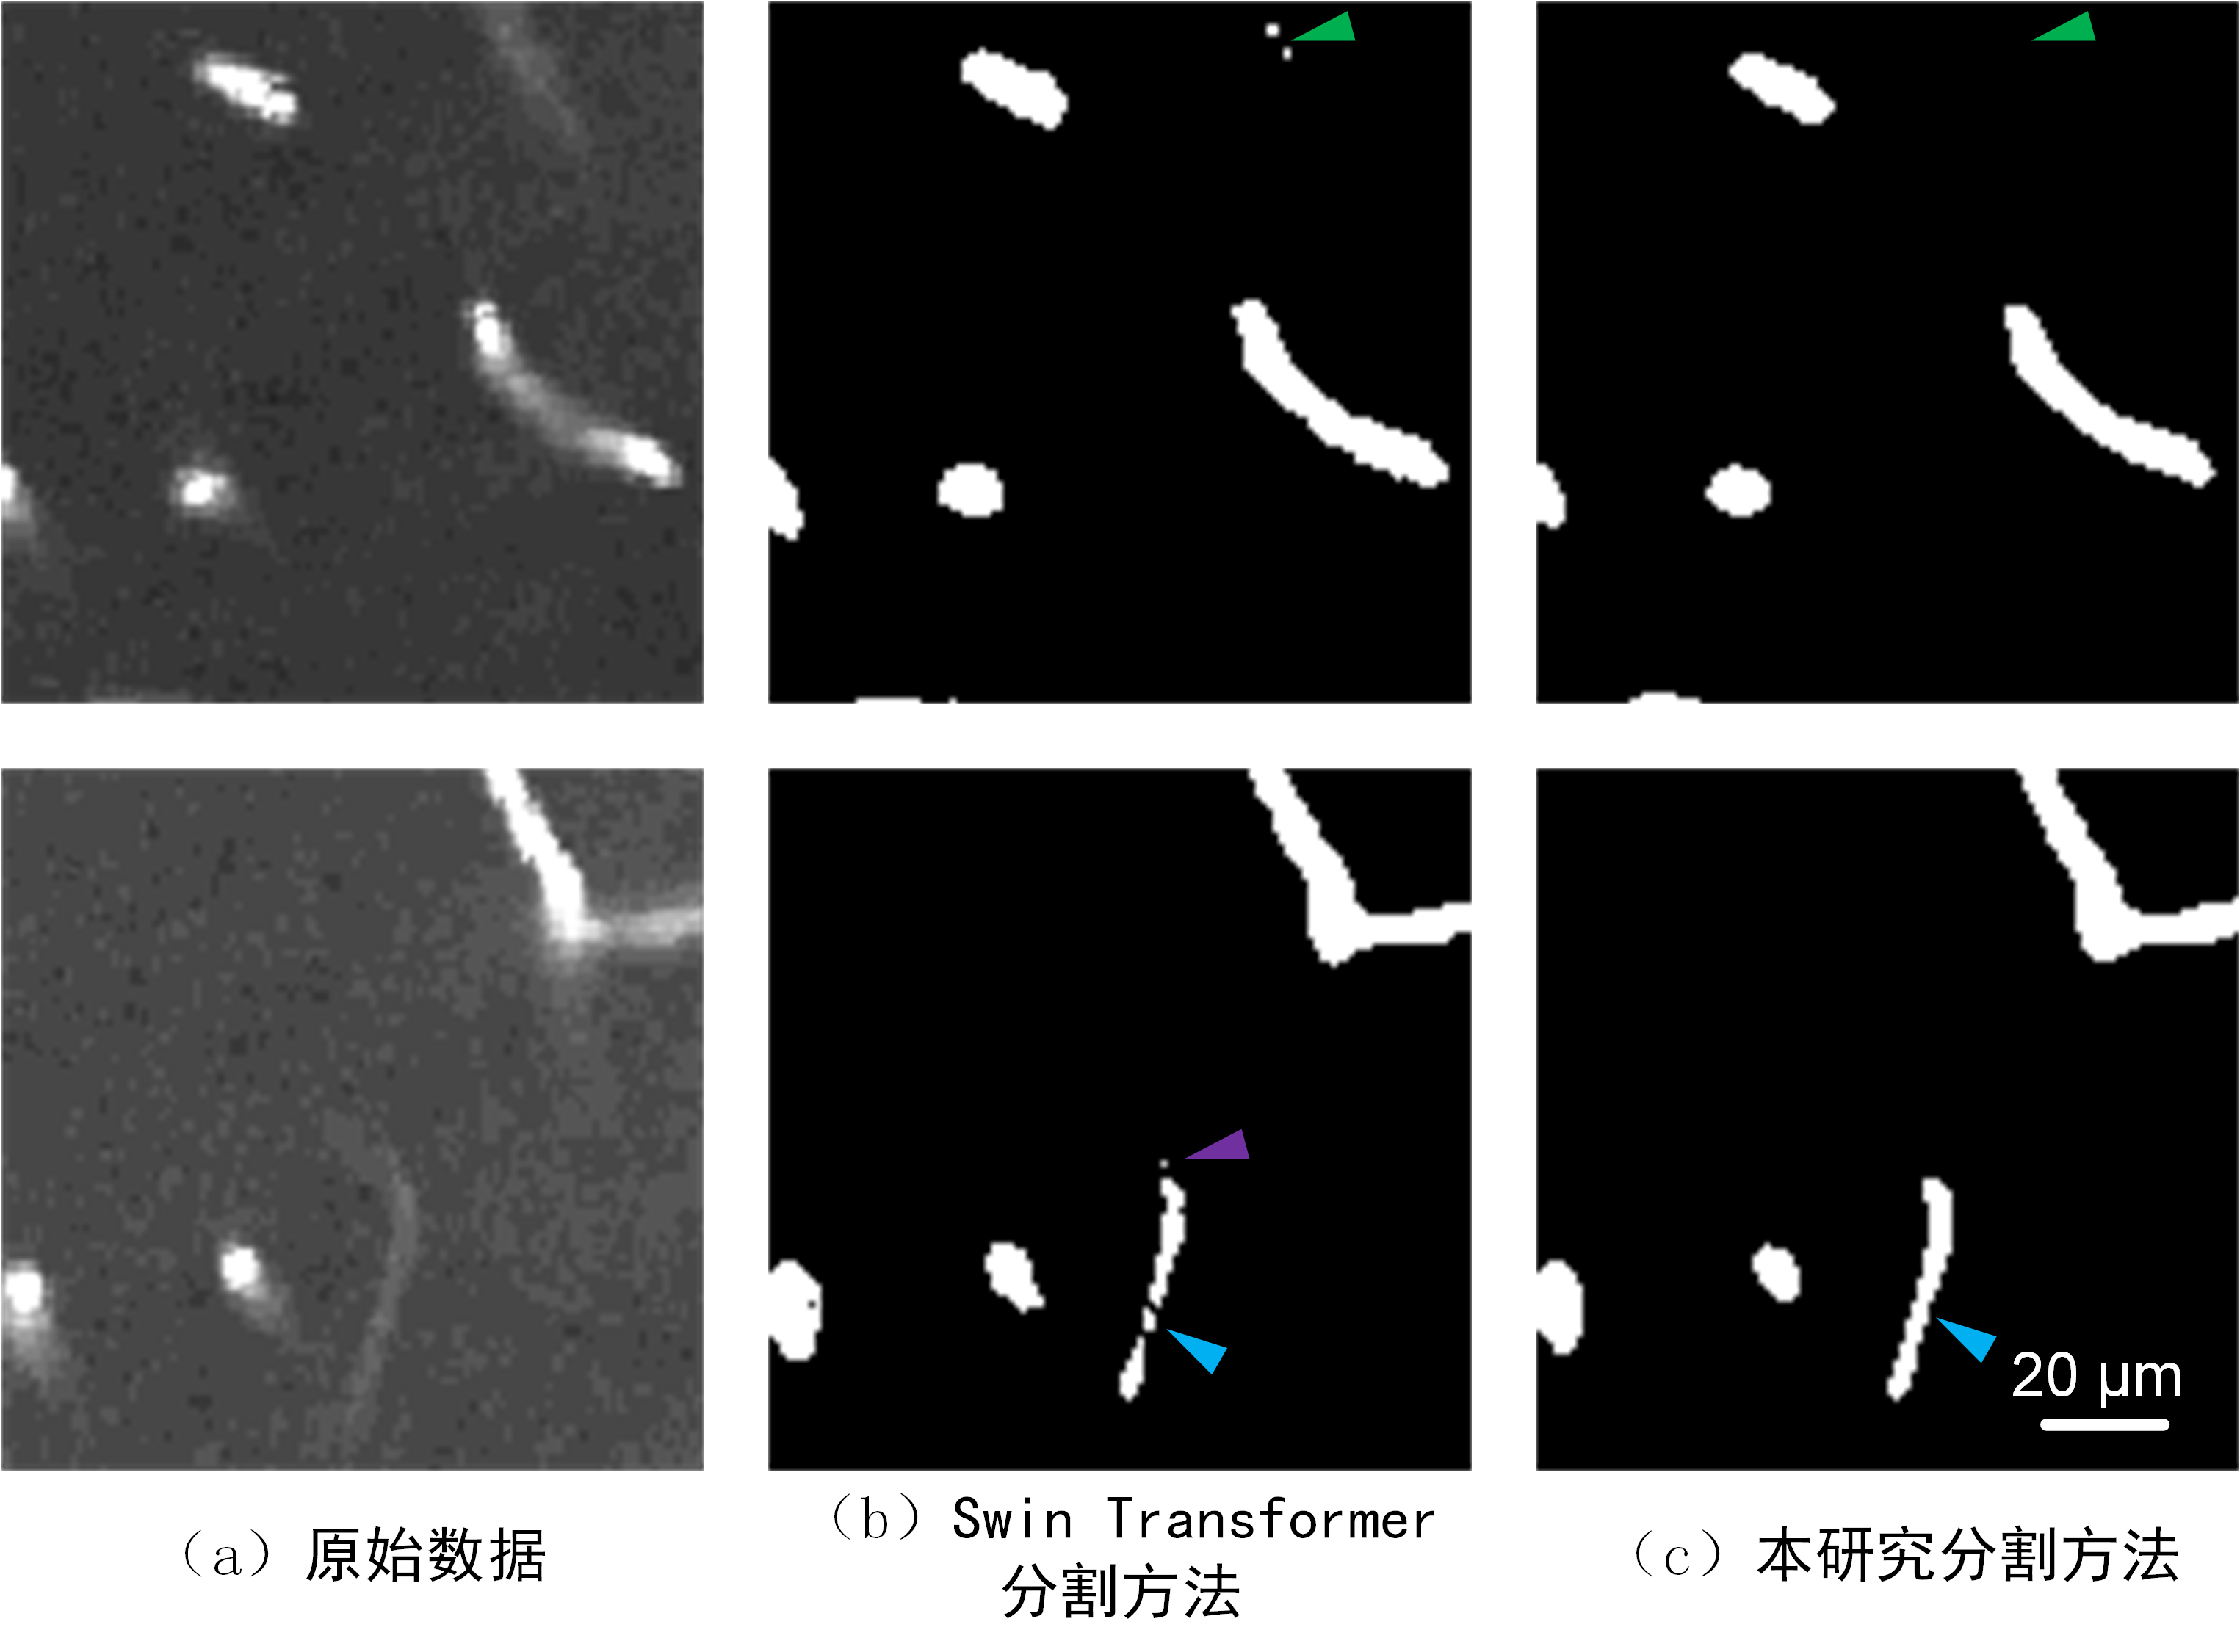
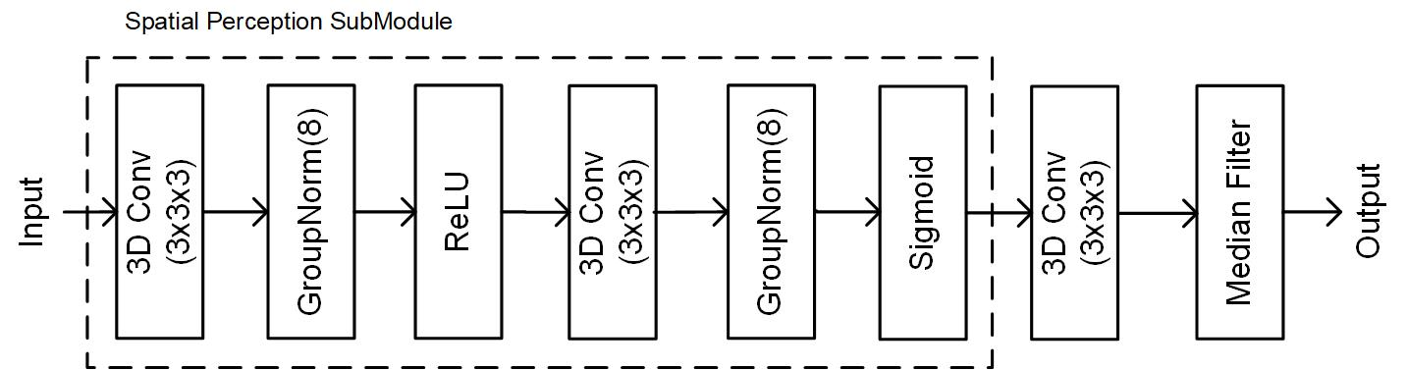
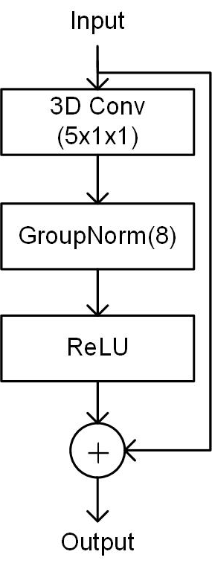
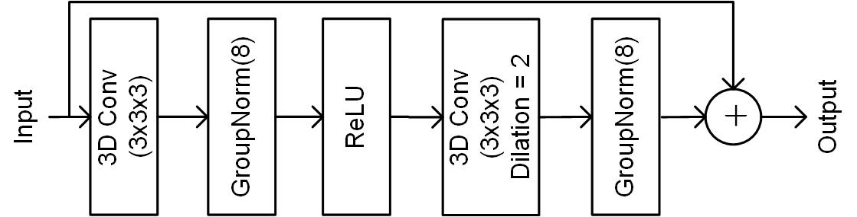
基于Swin Transformer做了以下模块的增加
选择Swin Transformer分割方法，存在以下问题：
1. 血管分割结果出现断裂
2. 毛刺（小噪点）较多
血管连通性模块
针对全局连通性理解
2. 上下文聚合模块
针对切片间连续性问题
3. 血管连续性模块
针对局部血管结构连续性
4. 孤立点抑制模块
针对孤立像素或噪声问题
Notes:
因此增加设计了几大模块来解决这些问题
5 棋盘格抑制模块
血管连通性模块：采用压缩和激励网络。基于通道注意力机制，帮助网络理解血管的整体结构，从而改善碎片化的分割结果。
上下文聚合模块：采用形状为（5,1,1）的卷积核，在分割过程中可借助相邻切片的强信号补偿较弱切片的信息缺失，强化网络对血管连续结构的理解，从而有效减少切片间血管结构的断裂
血管连续性模块：通过扩张率为2的3 × 3 × 3卷积扩大感受野范围，这使得网络能够在不增加参数量或降低分辨率的情况下，捕捉更大范围的上下文信息，以深入理解更广域的血管结构
孤立点抑制模块：由两层三维卷积和归一化层组成小型学习网络，用于生成注意力图，以识别血管结构与噪声区域
上下文聚合模块：
该模块进行了特殊的卷积核设计，采用形状为（5,1,1）的卷积核，在Z轴方向拥有5个像素的感受野，每个体素的特征会受到Z轴方向上±2个切片的影响，增强切片间连续性。X和Y轴则使用1 × 1卷积，保持空间尺寸稳定。该模块在分割过程中可借助相邻切片的强信号补偿较弱切片的信息缺失，强化网络对血管连续结构的理解，从而有效减少切片间血管结构的断裂。
血管连续性模块：
该模块进行了多尺度特征提取，首先利用3 × 3 × 3标准卷积捕获局部纹理和细节信息，然后再通过扩张率为2的3 × 3 × 3卷积扩大感受野范围，这使得网络能够在不增加参数量或降低分辨率的情况下，捕捉更大范围的上下文信息，以深入理解更广域的血管结构。该模块能够有效修复局部血管断裂，将分散碎片整合成连续结构。
孤立点
（1）空间感知子模块：由两层三维卷积和归一化层组成小型学习网络，用于生成注意力图，量化每个体素应保留的原始信息，并将其作为自适应特征融合权重，以识别血管结构与噪声区域。
形态学平滑器：通过3 × 3 × 3卷积核模拟传统形态学平滑操作，其中卷积核中心点权重设为0.5，其余周围点权重均分剩余0.5，能够有效平滑孤立的高频点，同时保留连续区域的特征。

Slide 25
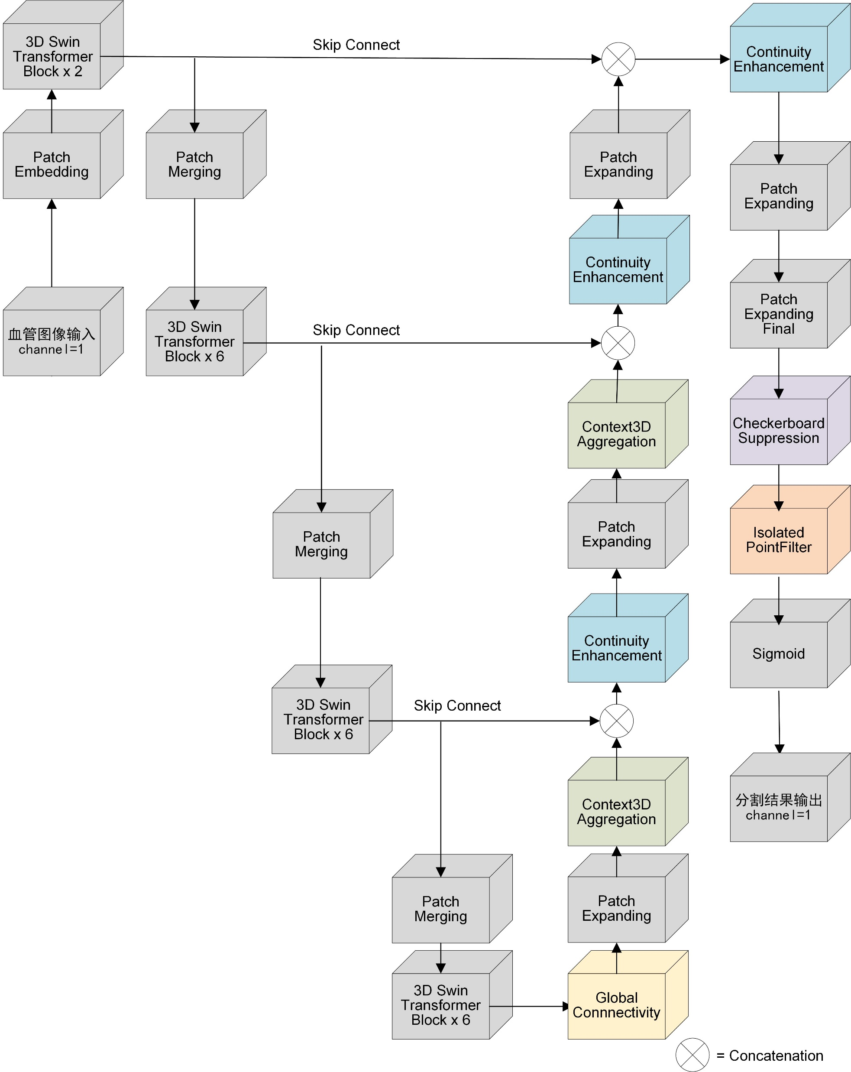
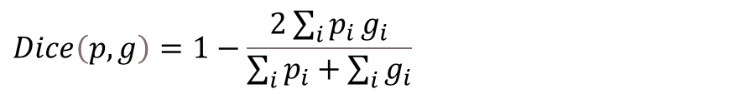
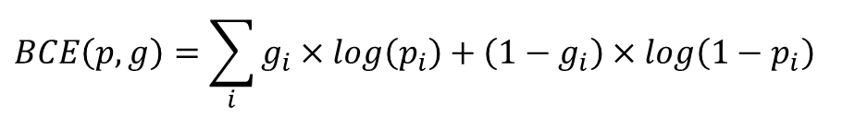
分割网络结构
TBD 还有一个600训练集的
本研究构建的三维分割网络
训练集 | 验证集 | 测试集
377 | 48 | 48
损失函数
$$Dice\left(p,g\right)=1−\frac{2\sum_{i}{p_{i}}g_{i}}{\sum_{i}{p_{i}}+\sum_{i}{g_{i}}}$$
$$BCE\left(p,g\right)=\sum_{i}{g_{i}×log\left(p_{i}\right)+\left(1−g_{i}\right)×log\left(1−p_{i}\right)}$$
$$Loss\left(p,g\right)=Dice\left(p,g\right)×α+BCE\left(p,g\right)×\left(1−α\right)$$
Notes:
600个数据
分割网络选取训练集377个，验证集48个，测试集48个
网络结构图如右图所示，把设计的几个模块放置在了不同的位置，红色框选中

Slide 26
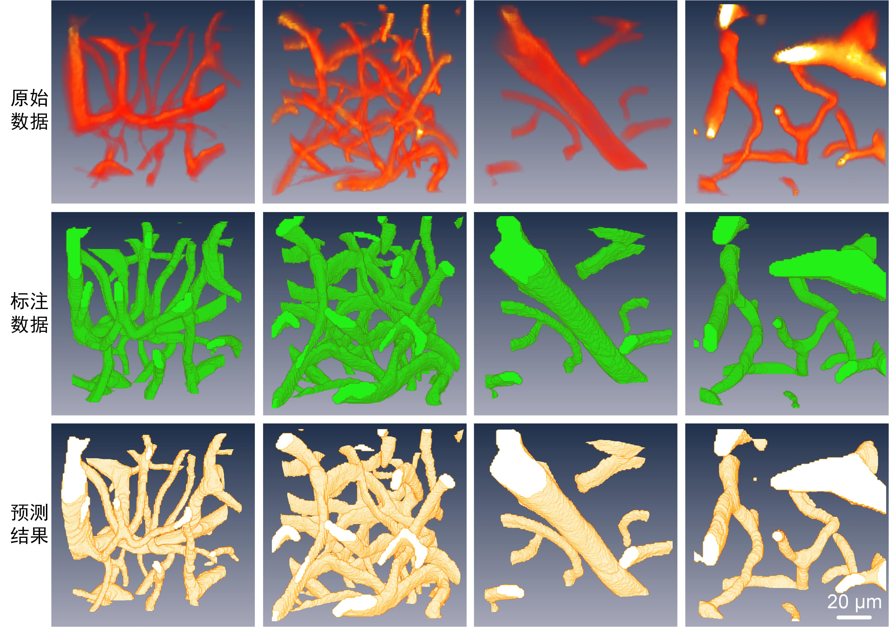
分割结果
原始
数据
标注数据
预测
结果
Notes:
分割结果较好，对于一些信号比较暗的位置都能较好的分割

Slide 27
分割结果
噪点得到抑制
血管分割断裂问题得到解决
Swin Transformer分割方法
原始数据
本研究分割方法
Notes:
SwinT出现毛刺和血管分割断裂的情况，而本研究分割方法很少出现这种情况。

Slide 28
定量评估
评估指标 | Acc↑ | Prec↑ | Rec↑ | F1↑ | Dice↑ | clDice↑ | HD↓ | HD95↓
本研究 | 98.30 | 87.76 | 83.10 | 85.36 | 83.86 | 96.16 | 18.35 | 2.52
Swin Transformer | 98.20 | 86.74 | 82.13 | 84.38 | 82.89 | 95.16 | 21.60 | 2.64
U-Net | 97.96 | 84.58 | 81.31 | 82.91 | 80.70 | 95.37 | 17.95 | 3.18
DSCNet | 98.23 | 88.18 | 81.76 | 84.74 | 83.00 | 95.73 | 18.00 | 2.88
nnUNet | 98.16 | 85.46 | 83.37 | 84.41 | 82.62 | 96.28 | 16.30 | 2.76
nnFormer | 97.94 | 79.18 | 89.14 | 83.86 | 81.68 | 95.20 | 21.74 | 2.99
SwinUNETR | 97.61 | 82.05 | 76.69 | 79.30 | 77.01 | 92.70 | 23.31 | 3.21
UNETR++ | 98.14 | 83.67 | 85.54 | 84.60 | 82.87 | 95.92 | 19.90 | 2.86
SAM2-UNet（2D拼接） | 98.14 | 83.21 | 84.31 | 83.76 | 82.14 | 94.29 | 22.58 | 2.72
Dice系数较其它方法提升约1%，Acc、F1和HD95取得最优
Notes:
对比本研究方法和其它分割方法
本研究分割方法Dice系数较其它方法提升约1%，Acc和HD95取得最优，其它参数也排名前列
A100 80GB、RTX5000 32GB、V100 32GB
TODO 增加使用的GPU，batch=8；处理时间：比如20个块对应的时间，A100，从而说明蛇形网络的可行性
TODO 加一页不同batch size下SwinT的效果，200iter就可以
共比较了16种方法

Slide 29


消融实验
仅去除一个模块的clDice指标结果
仅使用一个模块的HD指标结果
clDice越高代表模型效果越好
HD越低代表模型效果越好
Notes:
对研究方法进行了消融实验。左图是仅去除一个模块的clDice指标结果，说明了血管连续性模块的有效性。右图是仅使用一个模块的HD指标结果，均为达到本研究分割书评，这说明各模块联合使用的重要性
TODO wuhan_A100_SwinT3D_new_2_TBI_2pi_3pi_global+use_checkerboard.txt wuhan_A100_SwinT3D_new_2_TBI_2pi_3pi_use_continuity+use_checkerboard.txts

Slide 30
消融实验
血管连通性模块+去噪模块
血管连续性模块+去噪模块
TBD 已有跑出来的结果
Notes:
对研究方法进行了消融实验。左图是仅去除一个模块的clDice指标结果，说明了血管连续性模块的有效性。右图是仅使用一个模块的HD指标结果，均为达到本研究分割书评，这说明各模块联合使用的重要性
TODO wuhan_A100_SwinT3D_new_2_TBI_2pi_3pi_global+use_checkerboard.txt wuhan_A100_SwinT3D_new_2_TBI_2pi_3pi_use_continuity+use_checkerboard.txts

Slide 31


后处理
白块和不规则分割结果
优势：方法准确性高，高于现有监督学习方法
劣势：依赖于标注数据集，在有差异的数据上，效果不佳，鲁棒性差
【脑内】
【脑外】
加入稀疏血管训练数据块
识别脑轮廓并去除脑外信号
低信号块转为空块
Notes:
蓝色看不清
分割结果曾经出现白块和不规则分割结果的情况
对于脑内，加入稀疏血管训练数据块，对于脑外，识别脑轮廓并去除脑外信号，还有将低信号块转为空块。
最终修正后的分割结果没有出现白块和不规则分割结果的情况
修正后的结果如下

Slide 32


解决方法可迁移性不足问题
SAM2
第一步：人工添加标注点/框
第二步：获取分割结果
Notes:
讲述了分割方法后。接下来探讨零样本分割时的分割结果。
采用SAM2方法进行分割，添加标注点/框，最终分割结果如右图所示

Slide 33

SAM2
血管信号弱，没有被分割出来
信号弱血管：分割出现中断
Notes:
SAM2对于信号弱血管，分割容易出现中断的情况

Slide 34

SAM3模型结构
Notes:
DETR

Slide 35
SAM3创新点
TBD 排版
解耦的识别-定位架构与存在头 (Presence Head)
重点关注。消融实验下提升效果显著
可扩展的人机协作数据引擎
感觉是个好东西，估计不开源了
支持概念提示，包括短名词短语（如“黄色校车”）和图像范例（标记正例或反例的框）
感觉有点做烂了
Notes:
DETR

Slide 36

SAMURAI
原始图叠加边界框和分割掩码
分割掩码
大血管连续分割能力
Notes:
对于SAMURAI方法，它具有大血管连续分割能力
SAM3 Baseline

Slide 37

SAMURAI
弱信号血管连续分割能力
间隔5张选取图像
第20张图像的前后两张图像
Notes:
它同时具有较强的弱信号血管连续分割能力。
但是每次只能分割1个血管，每次只能追踪1个分支

Slide 38

vesselFM
数据1
数据2
原始图像和叠加图像
标记图像和分割图像
良好的分割结果
Notes:
对于vesselFM，它具有良好的分割结果，标记图像和分割图像可以一一匹配

Slide 39

vesselFM
具有连通属性的二维血管有多少比例被分割，计算平均灰度值大于该阈值的血管
具有连通属性关键位置的血管分割是最好的，在不同灰度阈值下都得到验证
二维标记血管和分割血管一一对应时计算它们的大小比例
大小比例 | 0~0.2 | 0.2~0.5 | 0.5~1 | 1~2 | 2~3 | >3
第三章分割方法 | 297 | 1 548 | 12 769 | 11 341 | 662 | 307
vesselFM | 463 | 2 528 | 11 030 | 10 191 | 1 100 | 546
二维上分割血管和标记血管能大致吻合
Notes:
vesselFM对具有连通属性关键位置的血管分割是最好的，在不同灰度阈值下都得到验证
同时二维上分割血管和标记血管&能大致吻合

Slide 40
vesselFM
分割结果出现毛刺的情况
评估指标 | Acc↑ | Prec↑ | Rec↑ | Dice↑ | clDice↑ | HD↓ | HD95↓
vesselFM zeroshot | 97.57 | 85.14 | 74.62 | 76.49 | 93.82 | 23.62 | 3.73
去除四连通域≤1像素区域 | 97.57 | 85.14 | 74.62 | 76.49 | 93.83 | 23.59 | 3.73
去除八连通域≤1像素区域 | 97.57 | 85.14 | 74.62 | 76.49 | 93.83 | 23.59 | 3.73
去除四连通域≤2像素区域 | 97.57 | 85.15 | 74.61 | 76.49 | 93.83 | 23.40 | 3.73
去除八连通域≤2像素区域 | 97.57 | 85.14 | 74.62 | 76.49 | 93.83 | 23.40 | 3.73
去除四连通域≤3像素区域 | 97.57 | 85.15 | 74.61 | 76.49 | 93.83 | 23.40 | 3.73
去除八连通域≤3像素区域 | 97.57 | 85.15 | 74.61 | 76.49 | 93.82 | 23.40 | 3.73
去除四连通域≤4像素区域 | 97.57 | 85.16 | 74.61 | 76.49 | 93.85 | 23.39 | 3.73
去除八连通域≤4像素区域 | 97.57 | 85.15 | 74.61 | 76.49 | 93.85 | 23.39 | 3.73
获得标注数据的方式之一：先采用vesselFM对图像进行零样本分割，再对伪影误分割区域进行人工修正
本章分析了基于零样本学习的方法应用于血管分割，现阶段分割方法不如有监督学习准确性，后续改进学习方法如强化学习增加方法准确性
选择去除八连通域下≤4像素的区域
Notes:
但是分割结果存在毛刺的情况
进行去除连通块的实验，结果表明去除八连通域下≤4像素的区域最好。

Slide 41


第5章：全脑血管分割和分析流程
分割流程
分析流程
Notes:
在获得标注数据和分割方法后，接下来对数据进行全脑分割和分析，流程如下。
分割过程中需要对数据进行对数据进行分块和合并。
分析流程中需要降采样，然后做骨架化和计算血管参数

Slide 42
健壮性管理工具
TBD 毕业论文加以修改
Notes:
在获得标注数据和分割方法后，接下来对数据进行全脑分割和分析，流程如下。
分割过程中需要对数据进行对数据进行分块和合并。
分析流程中需要降采样，然后做骨架化和计算血管参数

Slide 43

水平面和矢状面血管分割结果
水平面和矢状面具有较好分割结果

Slide 44


健康数据分割结果
冠状面分割图像
输入图像
分割结果
输入图像
分割结果
1μm厚度结果
80μm投影结果
冠状面血管实现较好分割效果
Notes:
冠状面血管实现较好分割效果

Slide 45


损伤数据分割结果
冠状面分割图像
输入图像
分割结果
输入图像
分割结果
1μm厚度结果
80μm投影结果
冠状面血管实现较好分割效果
Notes:
损伤数据也是如此，冠状面血管实现较好分割效果

Slide 46


CP脑区
不同程度损伤的分割结果
AOB脑区
整体损伤
局部损伤
Notes:
AOB脑区出现整体损伤，CP脑区出现局部损伤

Slide 47

不同程度损伤的分割结果
HIP脑区
整体和局部损伤
Notes:
HIP脑区既有整体损伤，又有局部损伤

Slide 48



分析结果及其有效性
不同脑区长度密度
FITC和Dylight标记健康数据中各脑区平均血管长度比较
长度密度和分叉点密度的结果和已有文献的结果相近
不同脑区分叉点密度
整体上，Dylight和FITC血管长度大致相近
Notes:
本研究的长度密度和分叉点密度和已有文献的结果相近
Dylight和FITC标记数据，整体血管长度Dylight更大，但它们大致相近

Slide 49



损伤组和对照组的比较——长度密度和分叉点密度分析
Dylight标记数据各脑区血管长度比较
Dylight标记AOB、CP、HIP和VIS脑区血管长度密度
Dylight标记数据各脑区分叉点数目
整体上，无论是血管长度和分叉点数目，
健康 > 损伤后即刻处死 > 损伤后3天后处死
Notes:
从血管长度和分叉点数目看，整体上，Healthy>0dpi>3dpi

Slide 50


损伤组和对照组的比较——血管夹角分析
健康数据CP和HIP脑区的血管夹角
损伤和健康数据VIS脑区的血管夹角
[135, 150)角度区间数目最多
不同脑区，健康和损伤脑区，它们之间并没有明显区别
Notes:
[135, 150)角度区间数目最多，不同脑区，健康和损伤脑区，并没有血管夹角明显的区别

Slide 51


损伤组和对照组的比较——图分析
多套数据VIS脑区不同大小的环对应的个数
多套数据VIS脑区四个节点组成的子图数目统计（以健康数据作为基准）
结构 | Dylight_3dpi_1 | Dylight_3dpi_2 | Dylight_3dpi_3 | FITC_0dpi_4 | FITC_0dpi_5
1 | 3.67% | 32.80% | 33.11% | 17.77% | 20.20%
2 | 8.02% | 45.86% | 35.98% | 23.00% | 39.10%
3 | 6.04% | 20.89% | 34.94% | 43.23% | 43.00%
4 | 46.88% | 293.75% | 93.75% | 40.62% | 118.75%
部分数据侧支循环能力下降
部分数据基本环结构被破坏
Notes:
计算四个节点组成的子图数目，FITC_0dpi_4在结构1和结构2的缺少说明了其侧支循环能力下降。
计算环对应的个数，从4个到16个，Dylight_3dpi_1的环数目特征存在异常，说明它的基本环结构被破坏。
完成四点结构计数后，以Dylight_Healthy_5为基准，计算各组的相对比例，如表5‑2所示。结果显示，Dylight_3dpi_1因整体血管数量稀少，其四点子图数量普遍偏低，但结构4所占比例却显著偏高，而类似现象也见于Dylight_3dpi_2和FITC_0dpi_5，说明了在这些条件下可能存在特定的血管重塑模式。结构1（简单环）和结构2（分叉环）常见于侧支循环，当主干受阻时，额外支线可为缺血区域提供补偿灌注，FITC_0dpi_4组中，因血管稀疏，结构1和2的数量均显著减少，表明其侧支循环能力下降。

Slide 52

损伤组和对照组的比较——分块分析
脑表面血管出现不同程度损伤
Notes:
FITC_0dpi_4脑表面的蓝色代表脑表面血管缺失，而Dylight_3dpi_2脑表面的的红色代表脑表面血管完全缺失

Slide 53
本文主要内容及结论
健康和损伤数据
构建了预处理和数据标注的标准化流程
构建了有监督脑血管分割模型
构建了零样本分割模型
构建了全脑血管分割和分析流程
并对健康和损伤数据进行了对比分析

Slide 54
创新点
针对损伤血管数据不连续的问题，本研究基于Swin Transformer，增加了血管连续性等模块，该方法可以有效避免血管断裂的存在，实现结果表明，分割模型Dice参数比其它方法提高1%，准确率和HD95参数都取得了最好效果
针对有监督方案依赖大量标注数据集的问题，本研究讨论了迁移学习，基于现有预训练模型结果在本实验数据上的讨论，结果表明，在样本量少的情况，该方法同样取得较好效果
构建了24套全脑血管数据集，涵盖健康与损伤样本的原始影像、分割数据及矢量化数据，为该领域提供了极为稀缺的基础资源，并进行了分析研究

Slide 55
展望
对标注数据的进一步修正
血管分割后处理模块
通用血管分割模型
更全面和深度的血管分析方法

Slide 56
对标注数据的进一步修正
但同时，非常重要的一个点，很重要的一个性能瓶颈 数据标注（给个图，量化一下！）
改进：
在原始分辨率，0.35x0.35x1μm上标注
……
TBD
Notes:
迫于一些我不能说的很奇怪的原因，其实标注数据做得不是特别理想。

Slide 57
血管边缘后处理模块
工业界图像边界后处理模块用的是什么方法？
TBD

Slide 58
通用血管分割模块
各种成像
各种器官
各种健康和疾病
HD-fMOST
各种包埋
fMOST
肝脏
MOST
Limo
琼脂糖包埋
肾脏
糖尿病
TDI
水凝胶包埋
冰冻切片
脾脏
肌肉
AD
SIM
心脏
眼球
中风
tdTomoto
各种标记
GFP
Lectin
骨骼
各种鼠龄
转基因
灌注
ALL SOLVE IN A MODEL With SIMILAR Technology
100 times Data, 1 times Time
TBD

Slide 59

通用血管分割模块
Similar Characteristic，Less Train Data add
A Large Similar Characteristic Network
Rapid iteration and accelerated growth
TBD

Slide 60
网络分析
时间和空间上的损伤呈现……
网络结构的损伤模式……
Damage Center and Spread
TBD

Slide 61

血流模拟
迫于一些我不能说的很奇怪的原因，其实血流模拟合作很不理想。

Slide 62
本工作图像处理模块共同合作者
朱泽熙（zhuzexi_@hust.edu.cn）
他也在寻求工作的机会，能力很强。
华科本硕生医专业，曾在华为有多个月的实习，并获得高度好评。
参与度：
all
all
all
part
分析流程

Slide 63
本工作合作者
不同单位流程处理
visio
预处理、配准大力支持：贾雪艳
cu节点计算、GPU服务器、硬盘大力支持：王燕国、彭帮城
管理工作：李安安教授、李宇昕副教授
TBD

Slide 64
谢谢大家
Q & A

Slide 65

有些效果不好的模型结果没有列在上面
部分零样本分割方法没有列在上面

